Slide 1
Computação Gráfica
Aula 25: Raytracing

Slide 2
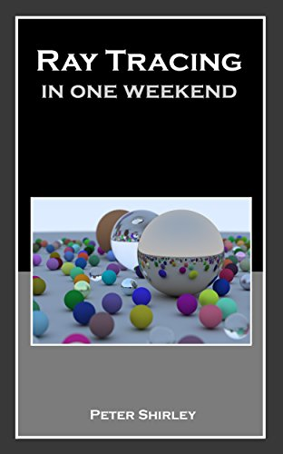
Ray Tracing
Esta parte do curso foi baseada no livro:
“Ray Tracing in One Weekend”, por Peter Shirley URL (series): https://raytracing.github.io/

Slide 3
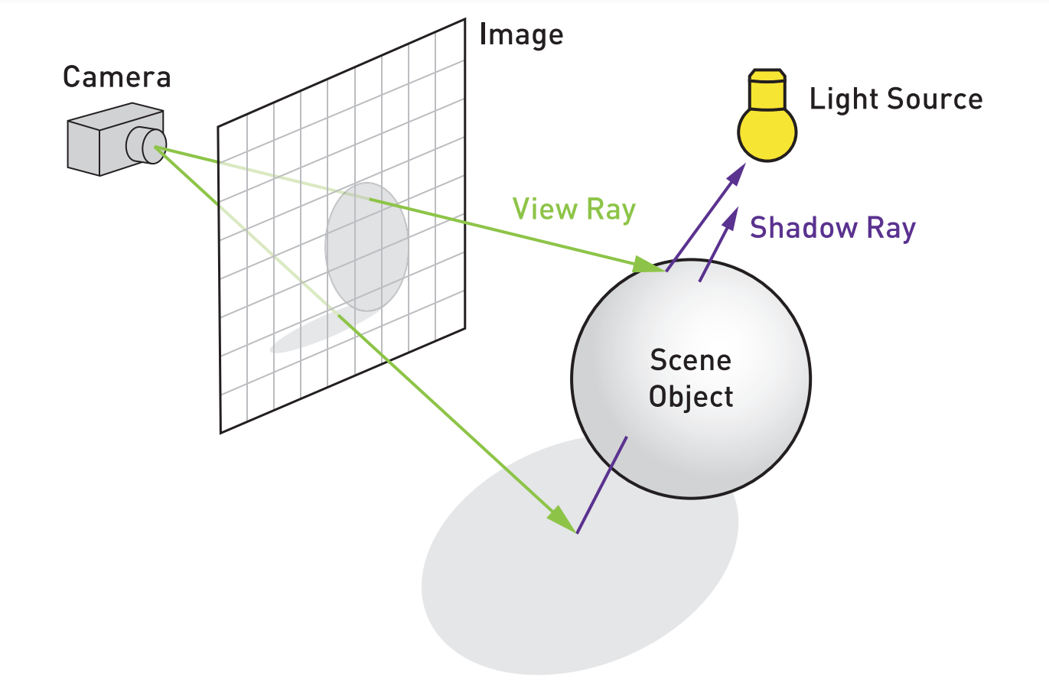
Ray Tracing
O Ray Tracing usa um mecanismo de projeção de raios para reunir recursivamente as contribuições de luz de objetos reflexivos e refrativos.
fonte: Ray Tracing Gems - High-Quality and Real-Time Rendering with DXR and Other APIs, por: Eric HainesTomas evAkenine-Möller

Slide 4
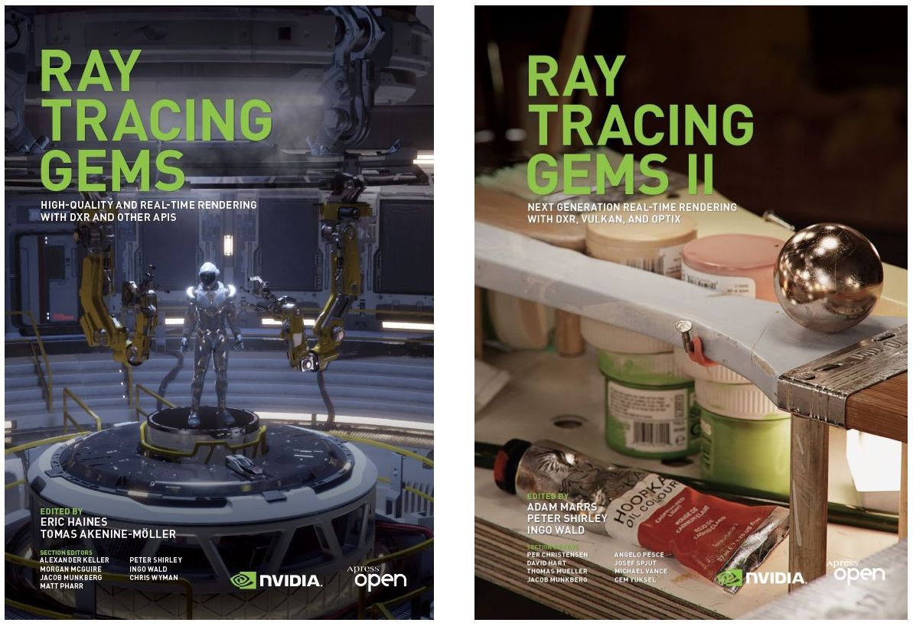
Alguns Livros Interessantes

Slide 5
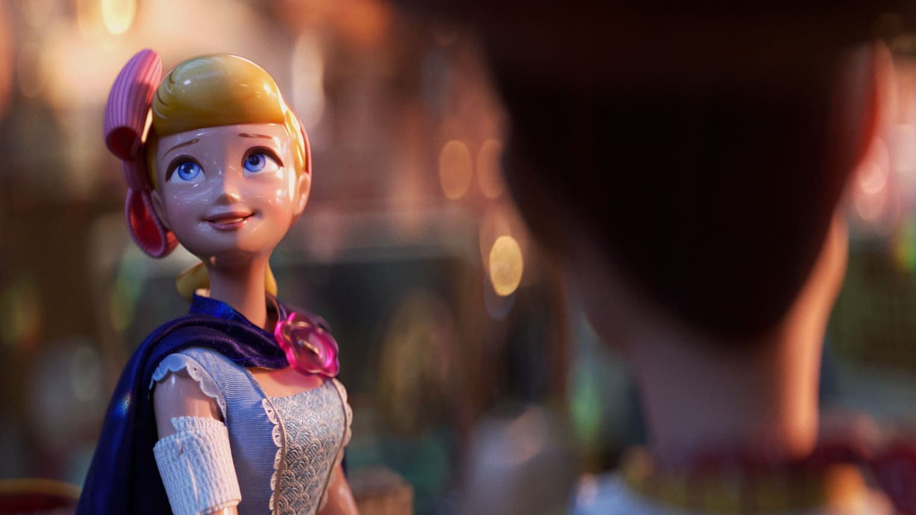
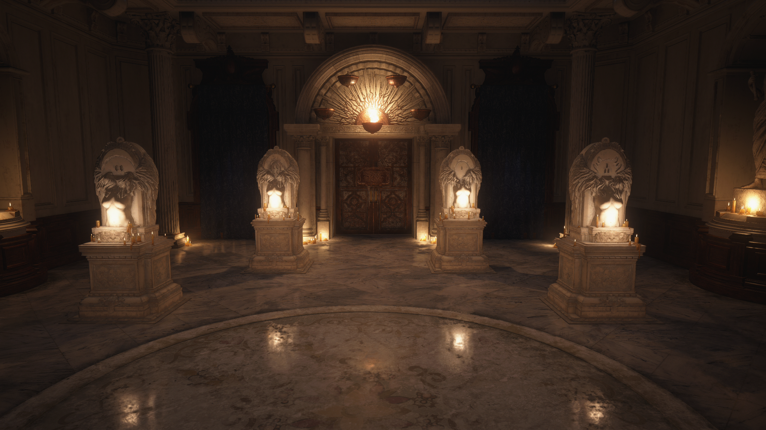
Onde Ray Tracing é usado
Ray Tracing é computacionalmente muito pesado, contudo com os avanços em recursos computacionais está se tornando viável até para aplicações em tempo real.
Toy Story 4 (offline)
Resident Evil Village (realtime)
"some frames in Monsters University took a reported 29 hours each"
fonte: Future of Gaming : Rasterization vs Ray Tracing vs Path Tracing
Notes:
https://medium.com/@junyingw/future-of-gaming-rasterization-vs-ray-tracing-vs-path-tracing-32b334510f1f

Slide 6
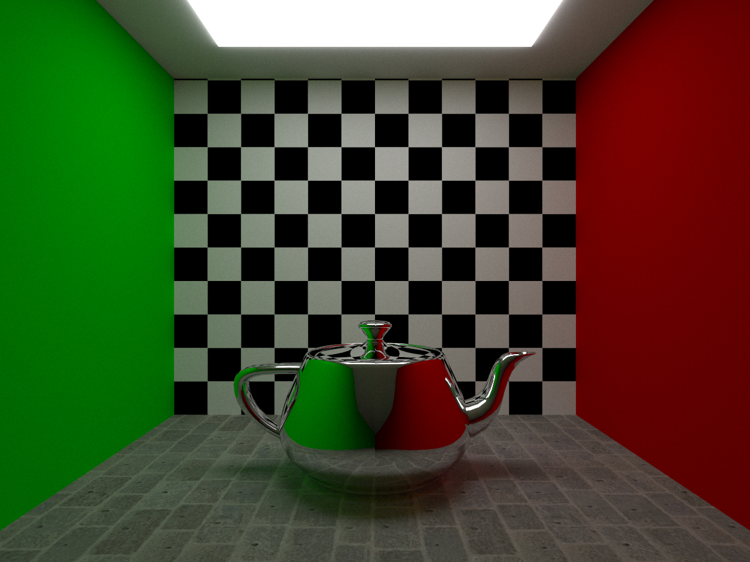
Path Tracer
Um Path Tracer é um método de renderização baseada em Monte Carlo para produzir imagens de cenas tridimensionais. Na prática, o livro usado trata de um Path Tracer.
fonte: https://github.com/YurongYou/Monte-Carlo-Path-Tracer

Slide 7
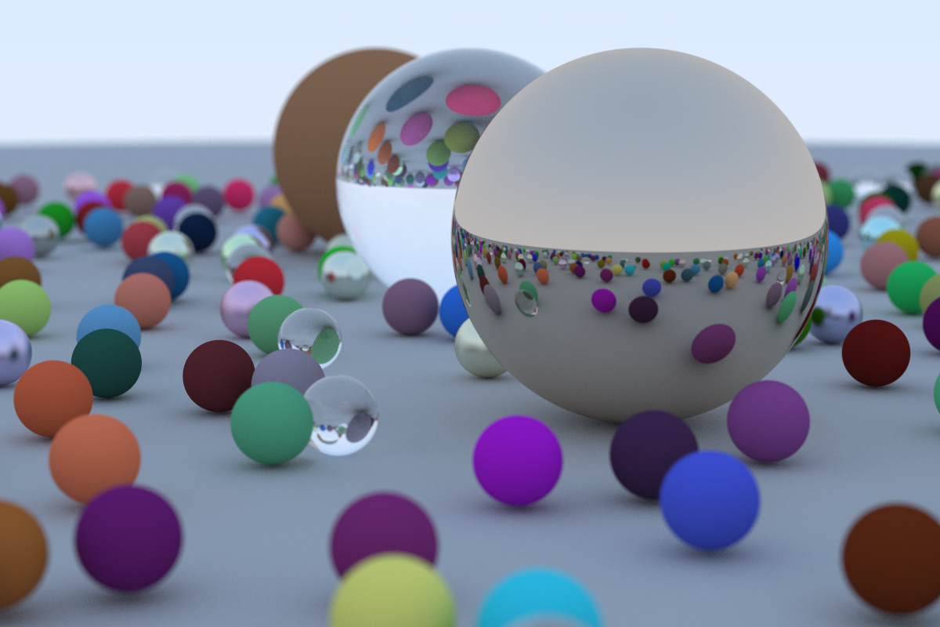
Projeto
Vocês irão desenvolver um Path Tracer baseado na proposta do livro texto em GLSL.

Slide 8
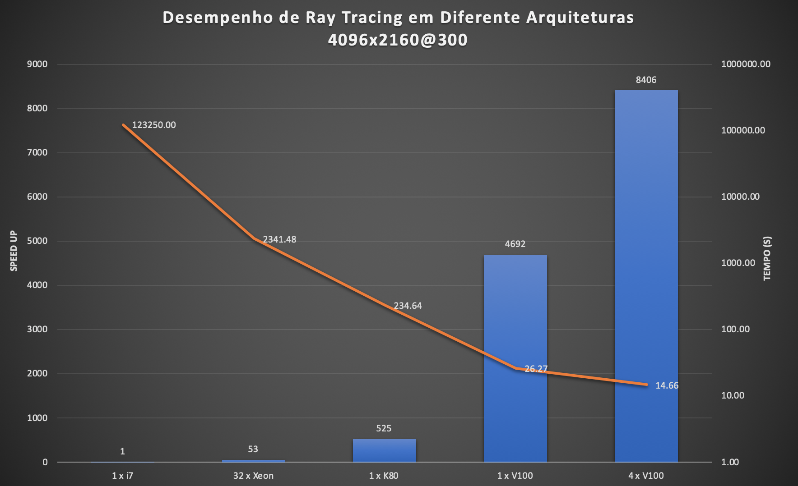
Desempenho do Algoritmo
Arquitetura | Speed up | Tempo (s) | Horas
1 x i7 | 1 | 123250.00 | 34.236
32 x Xeon | 53 | 2341.48 | 0.650
1 x K80 | 525 | 234.64 | 0.065
1 x V100 | 4692 | 26.27 | 0.007
4 x V100 | 8406 | 14.66 | 0.004

Slide 9
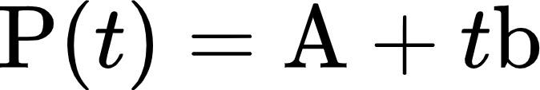
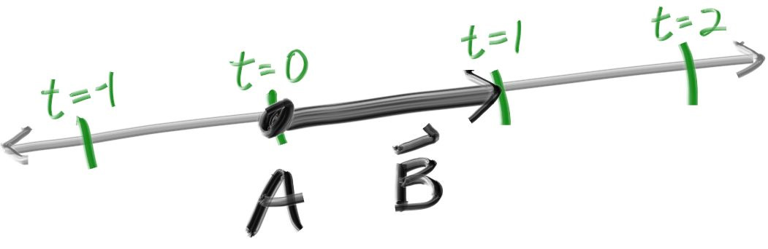
Raio (half-line / semirreta)
Raios do RayTracer
A é a origem do raio
b é um vetor que define a direção do raio
t é um parâmetro real
P(t) é o ponto sobre o raio

Slide 10
Lançando os Raios na Cena
Vamos lançar raios pelos pixels e calcular a cor vista na direção desses raios. As etapas envolvidas são:
calcular o raio do ponto de vista até o pixel;
determinar quais objetos o raio faz a interseção;
calcular uma cor para esse ponto de interseção.

Slide 11
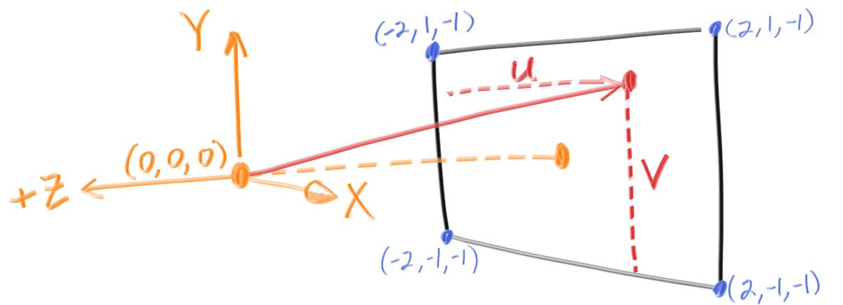
Criando câmera
Vamos deixar o ponto de vista no (0,0,0) olhando para o Z negativo.
Varredura:
Em CPU teríamos de passar por um loop pixel por pixel
Em GPU cada pixel automaticamente roda em paralelo

Slide 12

Interpolações
Iremos fazer uma interpolação linear do branco para o azul para o fundo de tela, representando o céu.
t variando de 0 a 1

Slide 13
Céu
struct Ray{
vec3 origin, direction;
};
vec3 color(Ray r){
vec3 unit_direction = normalize(r.direction);
float t = 0.5 * (unit_direction.y + 1.0);
return mix(vec3(1.0), vec3(0.5,0.7,1.0), t);
}
void mainImage( out vec4 fragColor, in vec2 fragCoord ) {
vec2 uv = fragCoord/iResolution.xy;
float aspect = iResolution.x/iResolution.y;
vec3 lower_left_corner = vec3(-1.0*aspect,-1.0, -1.0);
vec3 horizontal = vec3(2.0*aspect, 0.0, 0.0);
vec3 vertical = vec3(0.0,2.0, 0.0);
Ray r = Ray(vec3(0,0,0), lower_left_corner+uv.x*horizontal+uv.y*vertical);
fragColor = vec4(color(r), 1.0);
}
Notes:
struct Ray{
vec3 origin, direction;
};
vec3 color(Ray r){
vec3 unit_direction = normalize(r.direction);
float t = 0.5 * (unit_direction.y + 1.0);
return mix(vec3(1.0), vec3(0.5,0.7,1.0), t);
}
void mainImage( out vec4 fragColor, in vec2 fragCoord ) {
vec2 uv = fragCoord/iResolution.xy;
float aspect = iResolution.x/iResolution.y;
vec3 lower_left_corner = vec3(-1.0*aspect,-1.0, -1.0);
vec3 horizontal = vec3(2.0*aspect, 0.0, 0.0);
vec3 vertical = vec3(0.0,2.0, 0.0);
Ray r = Ray(vec3(0,0,0), lower_left_corner+uv.x*horizontal+uv.y*vertical);
fragColor = vec4(color(r), 1.0);
}

Slide 14

Resultado no Shadertoy

Slide 15
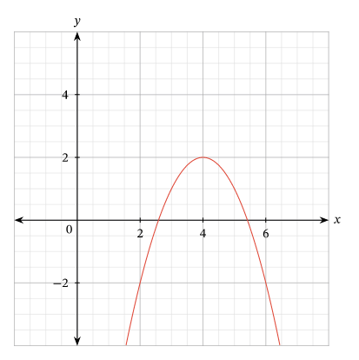
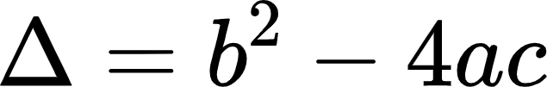
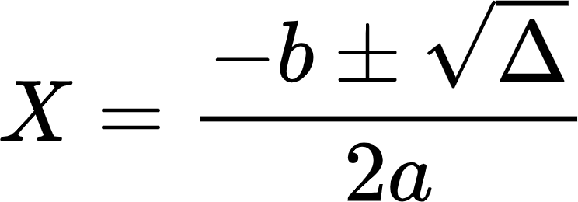
Fórmula de Bhaskara
Método para encontrar as raízes reais de uma equação do segundo grau através de seus coeficientes.

Slide 16
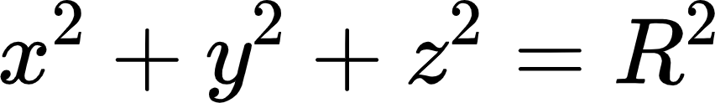
Adicionando uma Esfera
Esferas são objetos comuns em RayTracer devido à simplicidade de calcular a intersecção de um raio com uma esfera.
Assim, para um ponto (x, y, z) sobre a esfera a equação acima precisa ser verdadeira.
Para um ponto dentro da esfera x² + y² + z² < R²
Para um ponto fora da esfera x² + y² + z² > R²

Slide 17
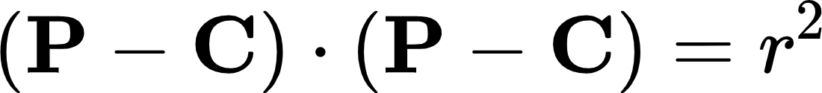
Adicionando uma Esfera
Para uma esfera centrada em (C_{x},C_{y},C_{z}):
Para um ponto P na superfície, podemos calcular o vetor (P-C), logo:
Assim a equação da esfera na forma vetorial é:

Slide 18
Adicionando uma Esfera
Desejamos saber se o raio P(t)=A+tb intersecta a esfera, assim:
Ou expandindo:

Slide 19
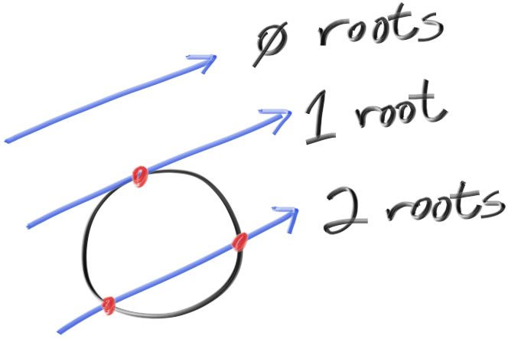
Adicionando uma Esfera
Podemos usar o Bhaskara para encontrar as raízes da equação de segundo grau.
a
b
c
Se o delta:
positivo: temos duas raizes
zero: temos uma raiz
negativo: não temos solução

Slide 20
Uma esfera vermelha
bool hit_sphere(vec3 center, float radius, Ray r){
vec3 oc = r.origin - center;
float a = dot(r.direction,r.direction);
float b = 2.0 * dot(oc, r.direction);
float c = dot(oc,oc) - radius*radius;
float discriminat = b*b - 4.0*a*c;
return (discriminat > 0.0);
}
vec3 color(Ray r){
if(hit_sphere(vec3(0.,0.,-1.), 0.5, r)){
return vec3(1.,0.,0.);
}
vec3 unit_direction = normalize(r.direction);
float t = 0.5 * (unit_direction.y + 1.0);
return mix(vec3(1.0), vec3(0.5,0.7,1.0), t);
}
Notes:
struct Ray{
vec3 origin, direction;
};
bool hit_sphere(vec3 center, float radius, Ray r){
vec3 oc = r.origin - center;
float a = dot(r.direction,r.direction);
float b = 2. * dot(oc, r.direction);
float c = dot(oc,oc) - radius*radius;
float discriminat = b*b - 4.*a*c;
return (discriminat > 0.0);
}
vec3 color(Ray r){
if(hit_sphere(vec3(0.,0.,-1.), 0.5, r)){
return vec3(1.,0.,0.);
}
vec3 unit_direction = normalize(r.direction);
float t = 0.5 * (unit_direction.y + 1.0);
return mix(vec3(1.0), vec3(0.5,0.7,1.0), t);
}
void mainImage( out vec4 fragColor, in vec2 fragCoord ) {
vec2 uv = fragCoord/iResolution.xy;
float aspect = iResolution.x/iResolution.y;
vec3 lower_left_corner = vec3(-1.0*aspect,-1.0, -1.0);
vec3 horizontal = vec3(2.0*aspect, 0.0, 0.0);
vec3 vertical = vec3(0.0,2.0, 0.0);
Ray r = Ray(vec3(0,0,0), lower_left_corner+uv.x*horizontal+uv.y*vertical);
fragColor = vec4(color(r), 1.0);
}

Slide 21
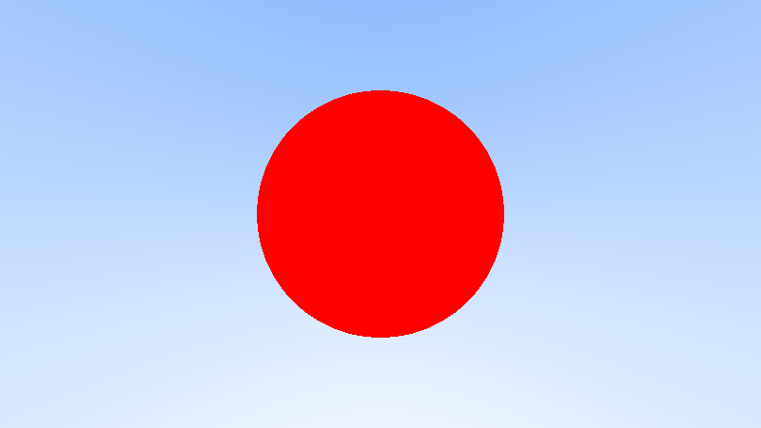
Desenhando a esfera
Dois problemas:
Uma esfera atrás da câmera também apareceria
Não estamos tratando os tons de cores devido a efeitos de iluminação

Slide 22
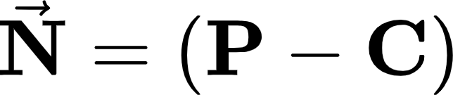
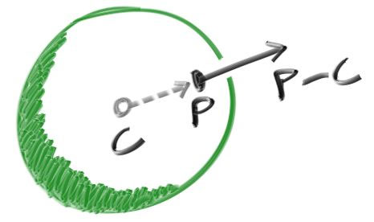
Normais na Superfície
Para descobrir o vetor normal em um ponto na superfície de uma esfera, basta subtrair esse ponto do centro da esfera:

Slide 23
Calculando as Normais
float hit_sphere(vec3 center, float radius, Ray r){
vec3 oc = r.origin - center;
float a = dot(r.direction,r.direction);
float b = 2.0 * dot(oc, r.direction);
float c = dot(oc,oc) - radius*radius;
float discriminat = b*b - 4.0*a*c;
if (discriminat < 0.0)
return(-1.0);
else
return( (-b - sqrt(discriminat) ) / (2.0*a));
}
vec3 point_at_parameter(Ray r, float t) {
return(r.origin + t*r.direction);
}
vec3 color(Ray r){
float t = hit_sphere(vec3(0.,0.,-1.), 0.5, r);
if(t > 0.0) {
vec3 N = normalize(point_at_parameter(r,t) - vec3(0.0, 0.0, -1.0));
return 0.5*(N+vec3(1.0));
}
vec3 unit_direction = normalize(r.direction);
t = 0.5 * (unit_direction.y + 1.0);
return mix(vec3(1.0), vec3(0.5,0.7,1.0), t);
}

Slide 24
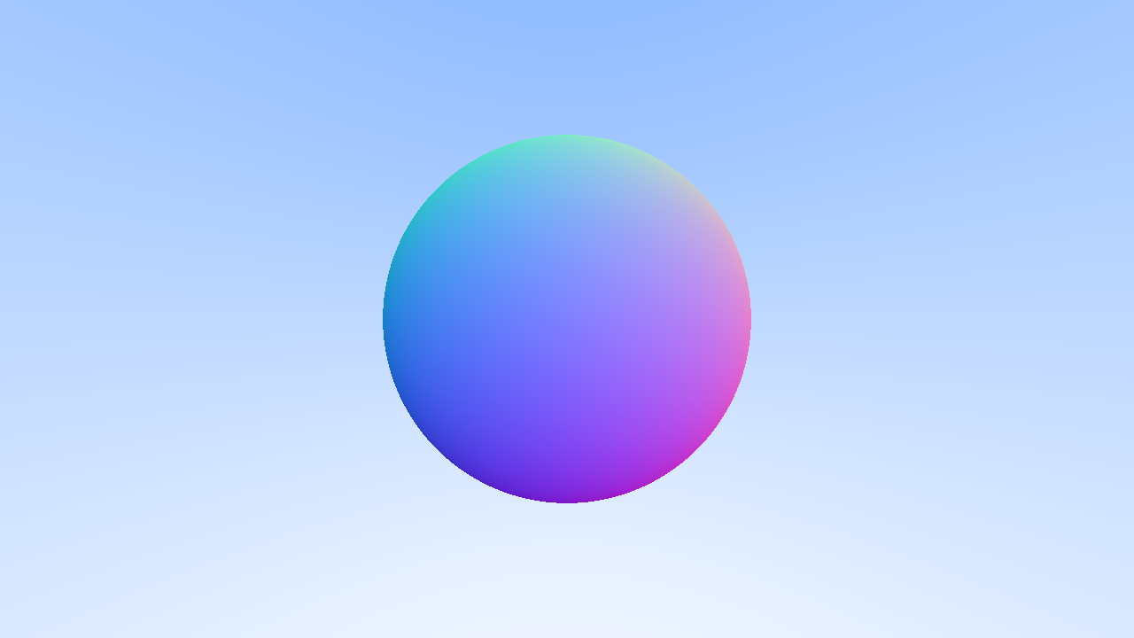
Esfera exibindo valores das normais
Os valores das normais (x,y,z) foram mapeados para as cores na superfície (r,b,g).

Slide 25
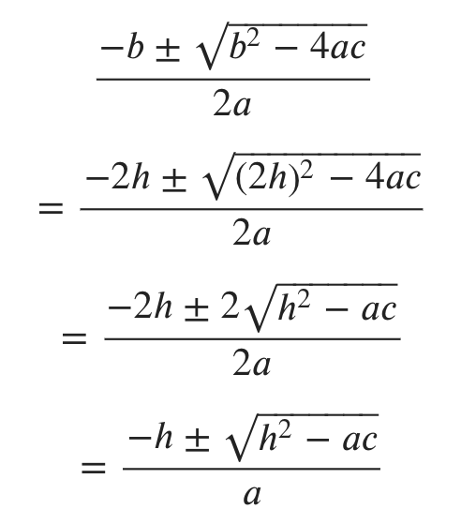
Simplificando o código de intersecção de raios
Primeiro: o produto escalar de um vetor por ele mesmo é igual ao quadrado do módulo daquele vetor.
Segundo: que o valor de b é uma multiplicação de 2, assim podemos colocar em evidência esse fator 2 e simplificar.

Slide 26
Abstração para vários objetos intersectáveis
Vamos ter organizar o algoritmo para renderizar diversos objetos, contudo GLSL não é uma linguagem Orientada a Objetos, como o livro de referência propõe. Assim vamos criar uma lista global.
struct Sphere {
vec3 center;
float radius;
};
Sphere world[] = Sphere[2](
Sphere(vec3(0.0, 0.0, -1.0), 0.5),
Sphere(vec3(0.0, -100.5, -1.0), 100.0)
);

Slide 27
Objetos intersectáveis
Vamos criar uma estrutura para organizar os objetos intersectáveis (no momento esferas).
Vamos testar se a intersecção ocorre entre um t_{min} e t_{max}.
Temos de limitar a intersecção mais próxima da origem do raio.
struct hit_record {
float t;
vec3 p, normal;
};

Slide 28
Testando esfera pelo ponto de contato
Vamos atualizar a rotina da esfera para usar a nova estrutura.
bool hit_sphere(Sphere s, Ray r, float t_min, float t_max, out hit_record rec){
vec3 oc = r.origin - s.center;
float a = dot(r.direction,r.direction);
float half_b = dot(oc, r.direction);
float c = dot(oc,oc) - s.radius*s.radius;
float discriminat = half_b*half_b - a*c;
if (discriminat < 0.0) return(false);
float sqrtd = sqrt(discriminat);
float root = (-half_b - sqrtd) / a;
if (root < t_min || t_max < root) {
root = (-half_b + sqrtd) / a;
if (root < t_min || t_max < root) return false;
}
rec.t = root;
rec.p = point_at_parameter(r,rec.t);
rec.normal = (rec.p - s.center) / s.radius;
return(true); }

Slide 29
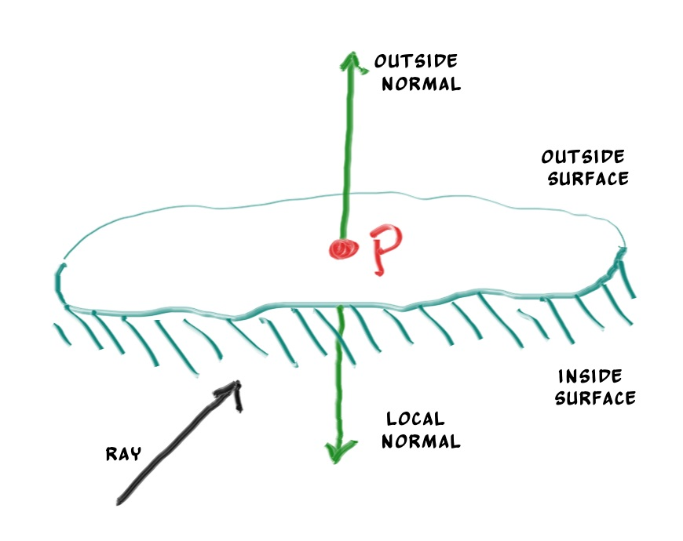
Face frontal e traseira
Os raios lançados podem intersectar as superfícies dos objetos pelo lado interno ou externo, para obter a direção basta fazer uma operação de produto escalar dos vetores.

Slide 30
Tratando a face do objeto
vec3 set_face_normal(Ray r, vec3 outward_normal) {
bool front_face = dot(r.direction, outward_normal) < 0.0;
return front_face ? outward_normal :-outward_normal;
}
bool hit_sphere(Sphere s, Ray r, float t_min, float t_max, out hit_record rec){
vec3 oc = r.origin - s.center;
float a = dot(r.direction,r.direction);
float half_b = dot(oc, r.direction);
float c = dot(oc,oc) - s.radius*s.radius;
float discriminat = half_b*half_b - a*c;
if (discriminat < 0.0) return(false);
float sqrtd = sqrt(discriminat);
float root = (-half_b - sqrtd) / a;
if (root < t_min || t_max < root) {
root = (-half_b + sqrtd) / a;
if (root < t_min || t_max < root) return false;
}
rec.t = root;
rec.p = point_at_parameter(r,rec.t);
vec3 outward_normal = (rec.p - s.center) / s.radius;
rec.normal = set_face_normal(r, outward_normal); return(true);
return(true); }

Slide 31
Tratando todos os objetos
Vamos atualizar as rotinas para desenhar várias esferas.
bool hitable_list(Ray r, float t_min, float t_max, inout hit_record rec) {
hit_record temp_rec;
bool hit_anything = false;
float closest_so_far = t_max;
for(int i=0; i<world.length(); i++) {
if(hit_sphere(world[i], r, t_min, closest_so_far, temp_rec)) {
hit_anything = true;
closest_so_far = temp_rec.t;
rec = temp_rec;
}
}
return hit_anything;
}
vec3 color(Ray r){
hit_record rec;
if(hitable_list(r, 0.0, 10000.0, rec)) {
return 0.5*(rec.normal+vec3(1.0));
}
vec3 unit_direction = normalize(r.direction);
float t = 0.5 * (unit_direction.y + 1.0);
return mix(vec3(1.0), vec3(0.5,0.7,1.0), t);
}

Slide 32
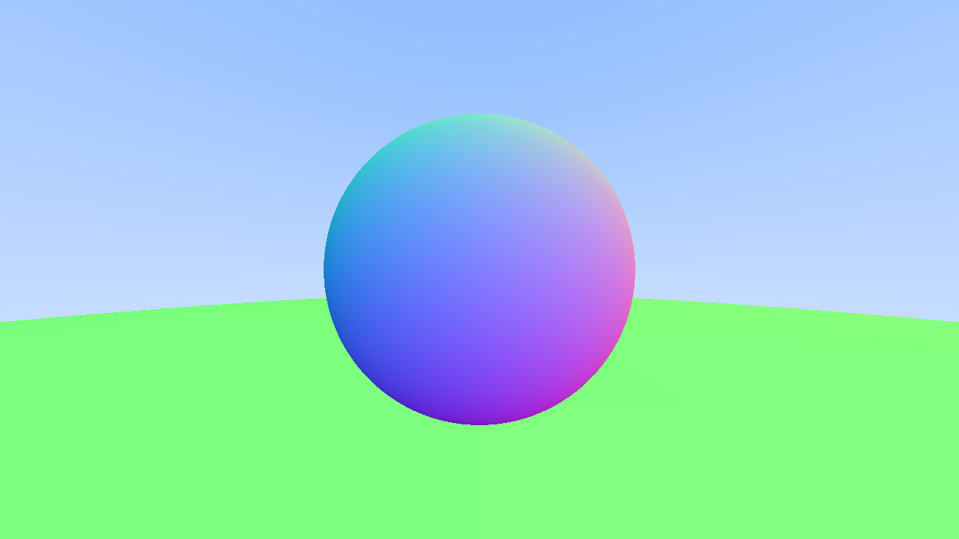
Resultado da organização do código
Se tudo correu bem, você deve ter a seguinte imagem.
Notes:
struct Ray {
vec3 origin, direction;
};
struct hit_record {
float t;
vec3 p, normal;
};
struct Sphere {
vec3 center;
float radius;
};
vec3 point_at_parameter(Ray r, float t) {
return(r.origin + t*r.direction);
}
vec3 set_face_normal(Ray r, vec3 outward_normal) {
bool front_face = dot(r.direction, outward_normal) < 0.0;
return front_face ? outward_normal :-outward_normal;
}
bool hit_sphere(Sphere s, Ray r, float t_min, float t_max, out hit_record rec){
vec3 oc = r.origin - s.center;
float a = dot(r.direction,r.direction);
float half_b = dot(oc, r.direction);
float c = dot(oc,oc) - s.radius*s.radius;
float discriminat = half_b*half_b - a*c;
if (discriminat < 0.0) return(false);
float sqrtd = sqrt(discriminat);
float root = (-half_b - sqrtd) / a;
if (root < t_min || t_max < root) {
root = (-half_b + sqrtd) / a;
if (root < t_min || t_max < root)
return false;
}
rec.t = root;
rec.p = point_at_parameter(r,rec.t);
vec3 outward_normal = (rec.p - s.center) / s.radius;
rec.normal = set_face_normal(r, outward_normal);
return(true);
}
Sphere world[] = Sphere[2](
Sphere(vec3(0.0, 0.0, -1.0), 0.5),
Sphere(vec3(0.0, -100.5, -1.0), 100.0)
);
bool hitable_list(Ray r, float t_min, float t_max, inout hit_record rec) {
hit_record temp_rec;
bool hit_anything = false;
float closest_so_far = t_max;
for(int i=0; i<world.length(); i++) {
if(hit_sphere(world[i], r, t_min, closest_so_far, temp_rec)) {
hit_anything = true;
closest_so_far = temp_rec.t;
rec = temp_rec;
}
}
return hit_anything;
}
vec3 color(Ray r){
hit_record rec;
if(hitable_list(r, 0.0, 10000.0, rec)) {
return 0.5*(rec.normal+vec3(1.0));
}
vec3 unit_direction = normalize(r.direction);
float t = 0.5 * (unit_direction.y + 1.0);
return mix(vec3(1.0), vec3(0.5,0.7,1.0), t);
}
void mainImage( out vec4 fragColor, in vec2 fragCoord ) {
vec2 uv = fragCoord/iResolution.xy;
float aspect = iResolution.x/iResolution.y;
vec3 lower_left_corner = vec3(-1.0*aspect,-1.0, -1.0);
vec3 horizontal = vec3(2.0*aspect, 0.0, 0.0);
vec3 vertical = vec3(0.0,2.0, 0.0);
Ray r = Ray(vec3(0,0,0), lower_left_corner+uv.x*horizontal+uv.y*vertical);
vec3 col = color(r);
fragColor = vec4(col, 1.0);
}

Slide 33

Antialiasing
Imagem atual está gerando artefatos nas bordas dos objetos. Vamos fazer um antialising para reduzir esse problema.
Vamos lançar vários raios por pixel?

Slide 34
Gerador de Números Aleatórios
Precisamos de uma rotina que gere números reais na faixa: 0 ≤ r < 1
O GLSL não possui uma função de números aleatórios de forma nativa. Assim temos de fazer uma. A seguinte função é uma variação das funções de números aleatórios do Book of Shaders.
vec2 rand(float co){
vec2 tmp = vec2( sin(co*12.9898),
sin(co*78.233));
return fract(tmp * vec2(43758.5453, 72649.2791));
}

Slide 35
Proposta
Essa rotina não gera bons números aleatórios, mas serve para o propósito no momento:
vec3 frand;
vec3 rand = vec3(0.5, 0.5, 0.5);
vec2 rand2(){
vec2 rand = vec2(
mod(rand.y*(195.1*frand.z+371.2*frand.x+508.3*frand.y), 1.0),
mod(rand.x*(573.9*frand.z+736.4*frand.y+914.5*frand.x), 1.0)
);
return fract(rand).xy-0.5;
}

Slide 36
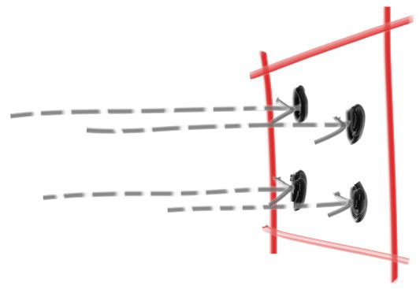
Várias amostras por pixel
Vamos lançar vários raios por pixel e depois fazer uma média.

Slide 37
Lançando vários raios
Ray get_ray(vec2 uv) {
float aspect = iResolution.x/iResolution.y;
vec3 lower_left_corner = vec3(-1.0*aspect,-1.0, -1.0);
vec3 horizontal = vec3(2.0*aspect, 0.0, 0.0);
vec3 vertical = vec3(0.0,2.0, 0.0);
Ray r = Ray(vec3(0,0,0), lower_left_corner+uv.x*horizontal+uv.y*vertical);
return r;
}
const float samples_per_pixel = 10.0;
void mainImage( out vec4 fragColor, in vec2 fragCoord ) {
vec2 uv = fragCoord/iResolution.xy; vec3 col = vec3(0.0);
for(float s=0.0; s<samples_per_pixel; ++s) {
frand = vec3(fragCoord.xy,s);
vec2 delta;
delta = rand2() / iResolution.xy;
Ray r = get_ray(uv+delta);
col += color(r);
}
col /= samples_per_pixel;
fragColor = vec4(col, 1.0);
}

Slide 38
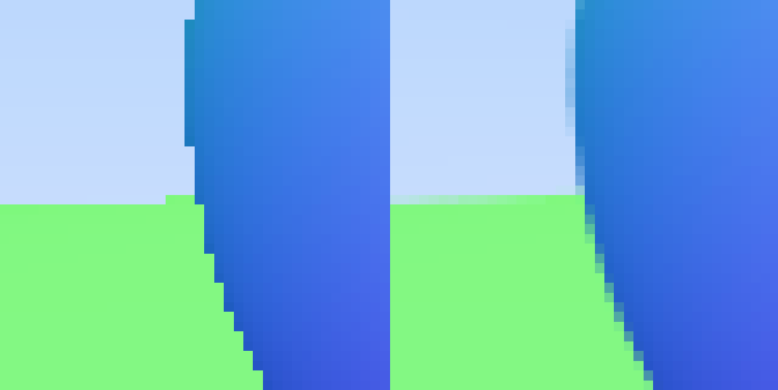
Antes e depois do Antialiasing
Notes:
struct Ray {
vec3 origin, direction;
};
struct hit_record {
float t;
vec3 p, normal;
};
struct Sphere {
vec3 center;
float radius;
};
vec3 point_at_parameter(Ray r, float t) {
return(r.origin + t*r.direction);
}
vec3 set_face_normal(Ray r, vec3 outward_normal) {
bool front_face = dot(r.direction, outward_normal) < 0.0;
return front_face ? outward_normal :-outward_normal;
}
bool hit_sphere(Sphere s, Ray r, float t_min, float t_max, out hit_record rec){
vec3 oc = r.origin - s.center;
float a = dot(r.direction,r.direction);
float half_b = dot(oc, r.direction);
float c = dot(oc,oc) - s.radius*s.radius;
float discriminat = half_b*half_b - a*c;
if (discriminat < 0.0) return(false);
float sqrtd = sqrt(discriminat);
float root = (-half_b - sqrtd) / a;
if (root < t_min || t_max < root) {
root = (-half_b + sqrtd) / a;
if (root < t_min || t_max < root)
return false;
}
rec.t = root;
rec.p = point_at_parameter(r,rec.t);
vec3 outward_normal = (rec.p - s.center) / s.radius;
rec.normal = set_face_normal(r, outward_normal);
return(true);
}
Sphere world[] = Sphere[2](
Sphere(vec3(0.0, 0.0, -1.0), 0.5),
Sphere(vec3(0.0, -100.5, -1.0), 100.0)
);
bool hitable_list(Ray r, float t_min, float t_max, inout hit_record rec) {
hit_record temp_rec;
bool hit_anything = false;
float closest_so_far = t_max;
for(int i=0; i<world.length(); i++) {
if(hit_sphere(world[i], r, t_min, closest_so_far, temp_rec)) {
hit_anything = true;
closest_so_far = temp_rec.t;
rec = temp_rec;
}
}
return hit_anything;
}
vec3 color(Ray r){
hit_record rec;
if(hitable_list(r, 0.0, 10000.0, rec)) {
return 0.5*(rec.normal+vec3(1.0));
}
vec3 unit_direction = normalize(r.direction);
float t = 0.5 * (unit_direction.y + 1.0);
return mix(vec3(1.0), vec3(0.5,0.7,1.0), t);
}
Ray get_ray(vec2 uv) {
float aspect = iResolution.x/iResolution.y;
vec3 lower_left_corner = vec3(-1.0*aspect,-1.0, -1.0);
vec3 horizontal = vec3(2.0*aspect, 0.0, 0.0);
vec3 vertical = vec3(0.0,2.0, 0.0);
Ray r = Ray(vec3(0,0,0), lower_left_corner+uv.x*horizontal+uv.y*vertical);
return r;
}
vec2 rand(float co){
vec2 tmp = vec2( sin(co*12.9898),
sin(co*78.233));
return fract(tmp * vec2(43758.5453, 72649.2791));
}
const float samples_per_pixel = 10.0;
void mainImage( out vec4 fragColor, in vec2 fragCoord ) {
vec2 uv = fragCoord/iResolution.xy;
vec3 col = vec3(0.0);
for(float s=0.0; s<samples_per_pixel; ++s) {
vec2 delta;
delta = rand(s) / iResolution.xy;
Ray r = get_ray(uv+delta);
col += color(r);
}
col /= samples_per_pixel;
fragColor = vec4(col, 1.0);
}

Slide 39
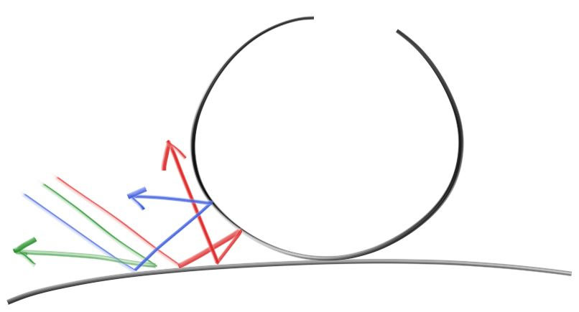
Materiais difusos
Objetos difusos que não emitem luz apenas assumem a cor do ambiente. A luz que reflete em uma superfície difusa tem sua direção com certa aleatoriedade.

Slide 40
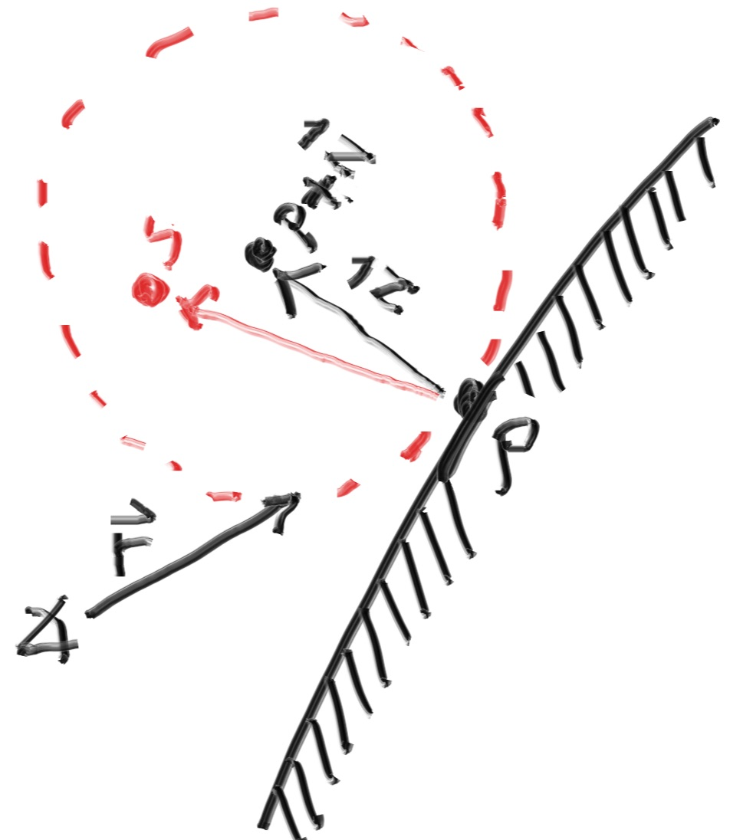
Descobrindo onde refletir
Imagine o volume de uma esfera do mesmo lado do ponto de intersecção do raio. Ache um ponto dentro dessa esfera e lance o novo raio de reflexão nessa direção.

Slide 41
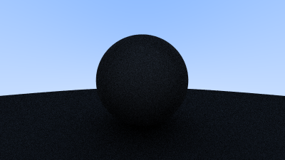
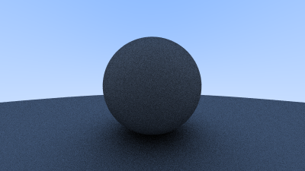
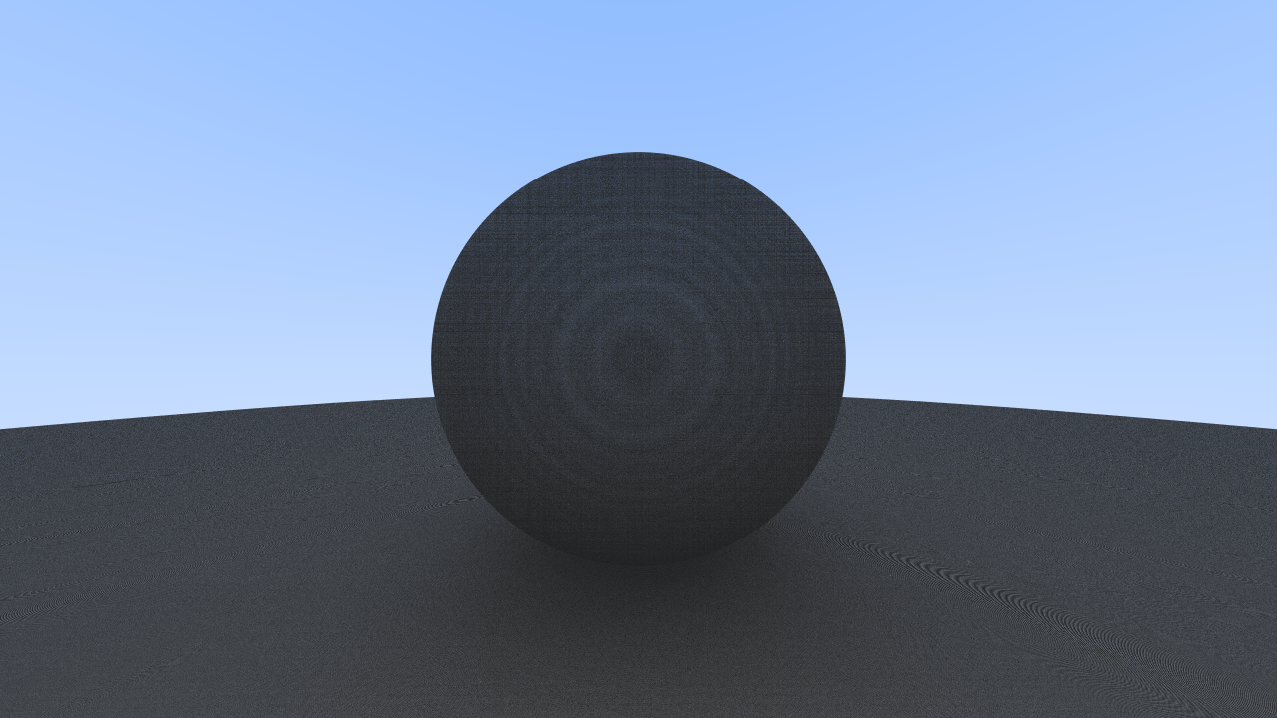
Resultado
Parece que tem algo estranho.
ou
Autor
Professor
Shadow Acne - Os raios intersectam diretamente com a própria geometria.
ou seja, um 𝑡=0.0001 de inicio de raio resolve!
Notes:
Shadow Acne

Slide 42
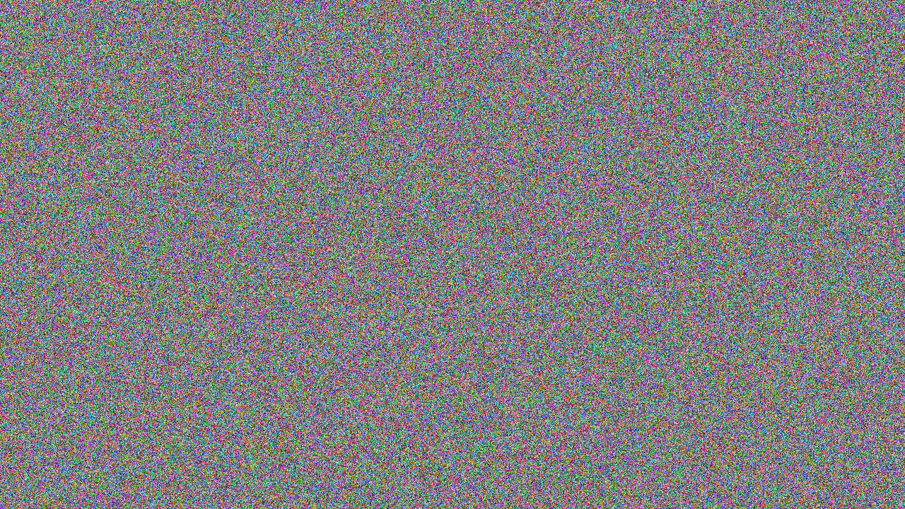
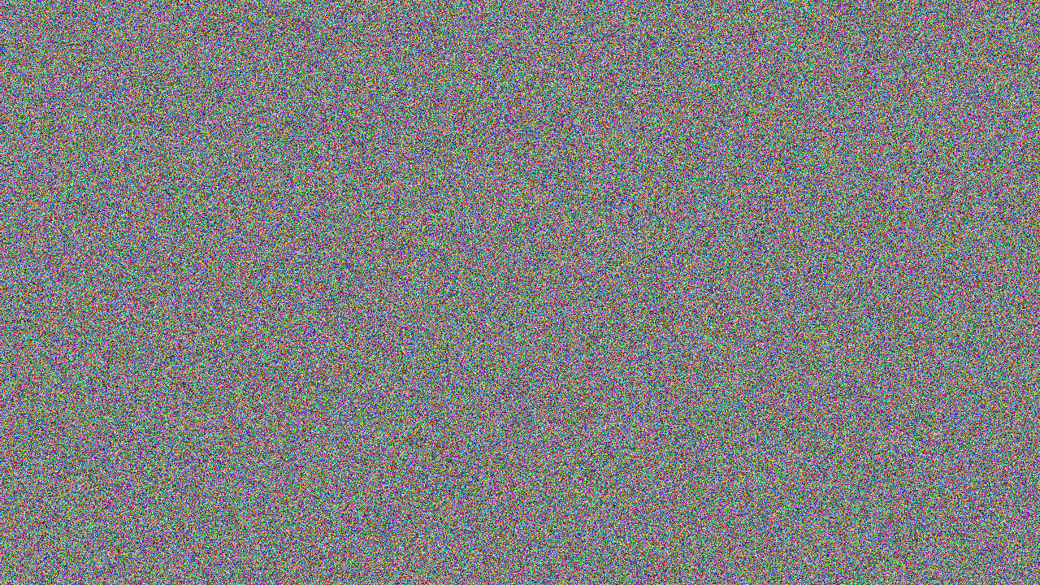
Geração de Números aleatórios para raios
Geração de números aleatórios em GPU é complicado. As propostas a seguir são bem interessantes:
https://www.shadertoy.com/view/Xt3cDn
https://www.shadertoy.com/view/ltB3zD

Slide 43
Lançando vários raios refletidos
Eu inventei as minhas que obviamente não estão boas, mas.
vec3 frand;
vec3 rand = vec3(0.5, 0.5, 0.5);
vec2 rand2(){
vec2 rand = vec2(
mod(rand.y*(195.1*frand.z+371.2*frand.x+508.3*frand.y), 1.0),
mod(rand.x*(573.9*frand.z+736.4*frand.y+914.5*frand.x), 1.0)
);
return fract(rand).xy-0.5;
}
vec3 random_in_unit_sphere(){
rand = vec3(
mod(rand.z*((7.1*frand.z)+(5.1*frand.x)+(9.7*frand.y))*3.83,2.0),
mod(rand.x*((1.1*frand.z)+(6.7*frand.x)+(4.9*frand.y))*1.57,2.0),
mod(rand.y*((3.1*frand.z)+(4.3*frand.x)+(5.2*frand.y))*2.34,2.0)
);
return (rand-vec3(1.0));
}

Slide 44
Guardando o número aleatório
const float samples_per_pixel = 100.0;
void mainImage( out vec4 fragColor, in vec2 fragCoord ) {
vec2 uv = fragCoord/iResolution.xy;
vec3 col = vec3(0.0);
for(float s=0.0; s<samples_per_pixel; ++s) {
frand = vec3(fragCoord.xy, s);
vec2 delta;
delta = rand2() / iResolution.xy;
Ray r = get_ray(uv+delta);
col += color(r);
}
col /= samples_per_pixel;
fragColor = vec4(col, 1.0);
}

Slide 45
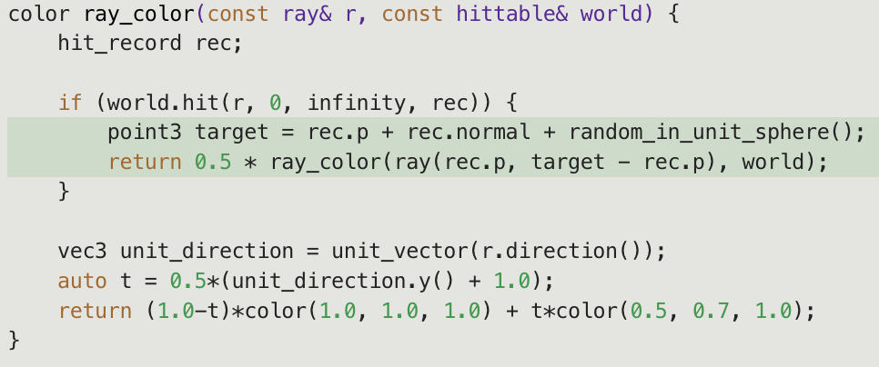
Funções Recursivas (CPU)
do livro: RayTracingInOneWeekend

Slide 46
Funções Recursivas (GPU)
const int max_depth = 10;
vec3 color(Ray r){
hit_record rec;
vec3 col = vec3(1.0);
Ray raio = r;
for(int i=0; i < max_depth; i++){
if(hitable_list(raio, 0.0001, 100.0, rec)) {
vec3 target = rec.p + rec.normal + random_in_unit_sphere();
col *= 0.5;
raio = Ray(rec.p, target - rec.p);
} else {
vec3 unit_direction = normalize(r.direction);
float t = 0.5 * (unit_direction.y + 1.0);
col *= mix(vec3(1.0), vec3(0.5,0.7,1.0), t);
return col;
}
}
return col;
}

Slide 47
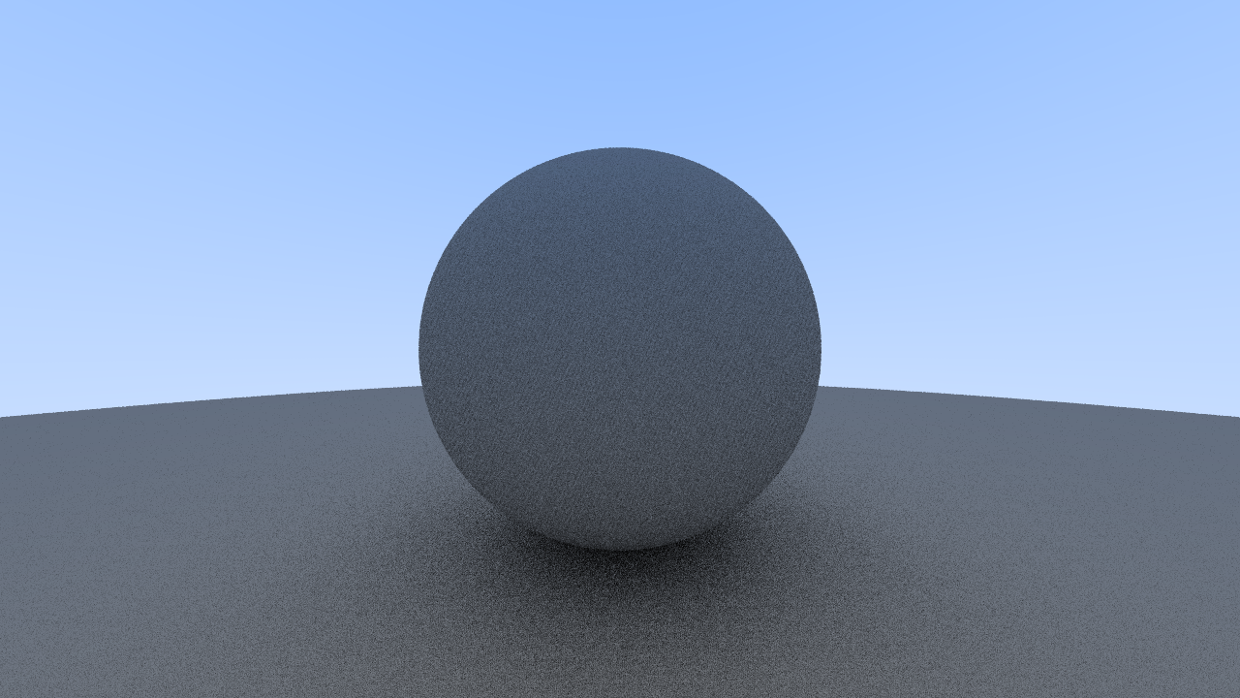
Shadow Acne (10 amostras)
Notes:
struct Ray {
vec3 origin, direction;
};
struct hit_record {
float t;
vec3 p, normal;
};
struct Sphere {
vec3 center;
float radius;
};
vec3 point_at_parameter(Ray r, float t) {
return(r.origin + t*r.direction);
}
vec3 set_face_normal(Ray r, vec3 outward_normal) {
bool front_face = dot(r.direction, outward_normal) < 0.0;
return front_face ? outward_normal :-outward_normal;
}
bool hit_sphere(Sphere s, Ray r, float t_min, float t_max, out hit_record rec){
vec3 oc = r.origin - s.center;
float a = dot(r.direction,r.direction);
float half_b = dot(oc, r.direction);
float c = dot(oc,oc) - s.radius*s.radius;
float discriminat = half_b*half_b - a*c;
if (discriminat < 0.0) return(false);
float sqrtd = sqrt(discriminat);
float root = (-half_b - sqrtd) / a;
if (root < t_min || t_max < root) {
root = (-half_b + sqrtd) / a;
if (root < t_min || t_max < root)
return false;
}
rec.t = root;
rec.p = point_at_parameter(r,rec.t);
vec3 outward_normal = (rec.p - s.center) / s.radius;
rec.normal = normalize(set_face_normal(r, outward_normal));
return(true);
}
Sphere world[] = Sphere[2](
Sphere(vec3(0.0, 0.0, -1.0), 0.5),
Sphere(vec3(0.0, -100.5, -1.0), 100.0)
);
bool hitable_list(Ray r, float t_min, float t_max, inout hit_record rec) {
hit_record temp_rec;
bool hit_anything = false;
float closest_so_far = t_max;
for(int i=0; i<world.length(); i++) {
if(hit_sphere(world[i], r, t_min, closest_so_far, temp_rec)) {
hit_anything = true;
closest_so_far = temp_rec.t;
rec = temp_rec;
}
}
return hit_anything;
}
vec3 frand;
vec3 rand = vec3(0.5, 0.5, 0.5);
vec2 rand2(){
vec3 rand = vec3(
mod(rand.y*(195.1*frand.z+371.2*frand.x+508.3*frand.y), 1.0),
mod(rand.x*(573.9*frand.z+736.4*frand.y+914.5*frand.x), 1.0),
rand.z
);
return fract(rand).xy-0.5;
}
vec3 random_in_unit_sphere(){
rand = vec3(
mod(rand.z*((57.1*frand.z)+(57.1*frand.x)+(759.7*frand.y))*3.83,2.0),
mod(rand.x*((41.1*frand.z)+(65.7*frand.x)+(621.9*frand.y))*1.57,2.0),
mod(rand.y*((33.1*frand.z)+(45.3*frand.x)+(557.2*frand.y))*2.34,2.0)
);
return normalize(rand-vec3(1.0));
}
Ray get_ray(vec2 uv) {
float aspect = iResolution.x/iResolution.y;
vec3 lower_left_corner = vec3(-1.0*aspect,-1.0, -1.0);
vec3 horizontal = vec3(2.0*aspect, 0.0, 0.0);
vec3 vertical = vec3(0.0,2.0, 0.0);
Ray r = Ray(vec3(0,0,0), lower_left_corner+uv.x*horizontal+uv.y*vertical);
return r;
}
const int max_depth = 10;
vec3 color(Ray r){
hit_record rec;
vec3 col = vec3(1.0);
Ray raio = r;
for(int i=0; i < max_depth; i++){
if(hitable_list(raio, 0.0001, 100.0, rec)) {
vec3 target = rec.p + rec.normal + random_in_unit_sphere();
col *= 0.5;
raio = Ray(rec.p, target - rec.p);
} else {
vec3 unit_direction = normalize(r.direction);
float t = 0.5 * (unit_direction.y + 1.0);
col *= mix(vec3(1.0), vec3(0.5,0.7,1.0), t);
return col;
}
}
return col;
}
const float samples_per_pixel = 10.0;
void mainImage( out vec4 fragColor, in vec2 fragCoord ) {
vec2 uv = fragCoord/iResolution.xy;
vec3 col = vec3(0.0);
for(float s=0.0; s<samples_per_pixel; ++s) {
frand = vec3(fragCoord.xy, s);
vec2 delta;
delta = rand2() / iResolution.xy;
Ray r = get_ray(uv+delta);
col += color(r);
}
col /= samples_per_pixel;
fragColor = vec4(col, 1.0);
}

Slide 48
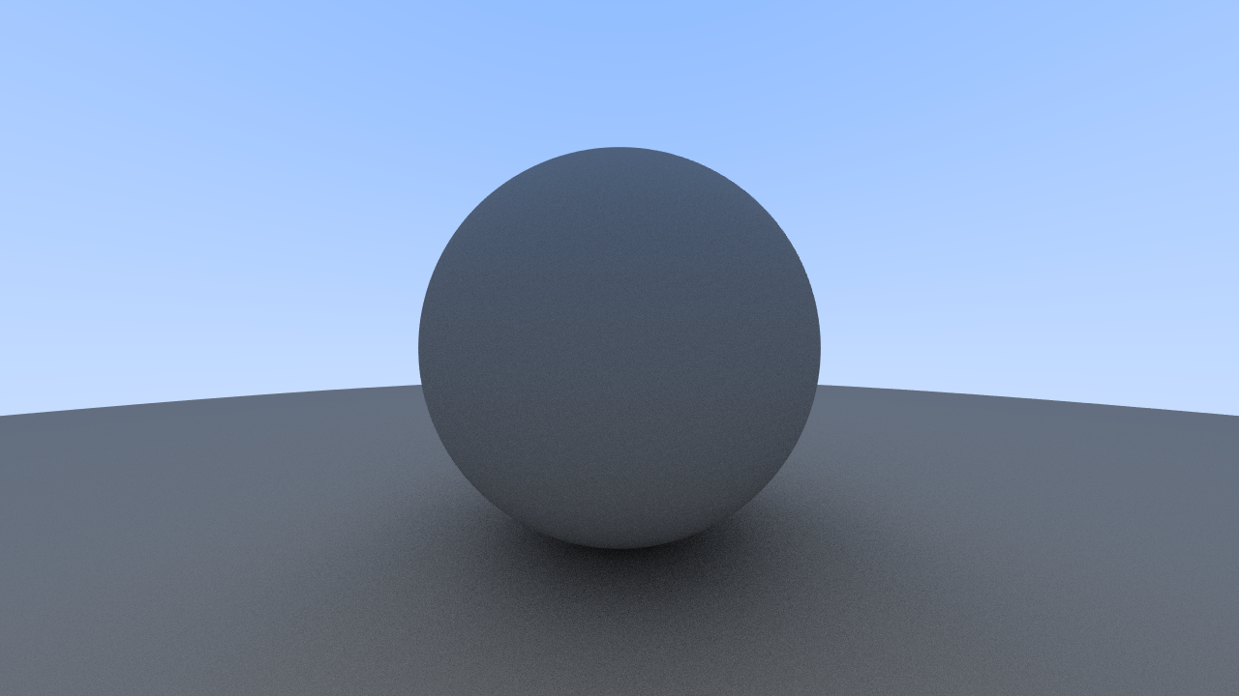
Shadow Acne (100 amostras)
Notes:
struct Ray {
vec3 origin, direction;
};
struct hit_record {
float t;
vec3 p, normal;
};
struct Sphere {
vec3 center;
float radius;
};
vec3 point_at_parameter(Ray r, float t) {
return(r.origin + t*r.direction);
}
vec3 set_face_normal(Ray r, vec3 outward_normal) {
bool front_face = dot(r.direction, outward_normal) < 0.0;
return front_face ? outward_normal :-outward_normal;
}
bool hit_sphere(Sphere s, Ray r, float t_min, float t_max, out hit_record rec){
vec3 oc = r.origin - s.center;
float a = dot(r.direction,r.direction);
float half_b = dot(oc, r.direction);
float c = dot(oc,oc) - s.radius*s.radius;
float discriminat = half_b*half_b - a*c;
if (discriminat < 0.0) return(false);
float sqrtd = sqrt(discriminat);
float root = (-half_b - sqrtd) / a;
if (root < t_min || t_max < root) {
root = (-half_b + sqrtd) / a;
if (root < t_min || t_max < root)
return false;
}
rec.t = root;
rec.p = point_at_parameter(r,rec.t);
vec3 outward_normal = (rec.p - s.center) / s.radius;
rec.normal = normalize(set_face_normal(r, outward_normal));
return(true);
}
Sphere world[] = Sphere[2](
Sphere(vec3(0.0, 0.0, -1.0), 0.5),
Sphere(vec3(0.0, -100.5, -1.0), 100.0)
);
bool hitable_list(Ray r, float t_min, float t_max, inout hit_record rec) {
hit_record temp_rec;
bool hit_anything = false;
float closest_so_far = t_max;
for(int i=0; i<world.length(); i++) {
if(hit_sphere(world[i], r, t_min, closest_so_far, temp_rec)) {
hit_anything = true;
closest_so_far = temp_rec.t;
rec = temp_rec;
}
}
return hit_anything;
}
vec3 frand;
vec3 rand = vec3(0.5, 0.5, 0.5);
vec2 rand2(){
vec3 rand = vec3(
mod(rand.y*(195.1*frand.z+371.2*frand.x+508.3*frand.y), 1.0),
mod(rand.x*(573.9*frand.z+736.4*frand.y+914.5*frand.x), 1.0),
rand.z
);
return fract(rand).xy-0.5;
}
vec3 random_in_unit_sphere(){
rand = vec3(
mod(rand.z*((57.1*frand.z)+(57.1*frand.x)+(759.7*frand.y))*3.83,2.0),
mod(rand.x*((41.1*frand.z)+(65.7*frand.x)+(621.9*frand.y))*1.57,2.0),
mod(rand.y*((33.1*frand.z)+(45.3*frand.x)+(557.2*frand.y))*2.34,2.0)
);
return normalize(rand-vec3(1.0));
}
Ray get_ray(vec2 uv) {
float aspect = iResolution.x/iResolution.y;
vec3 lower_left_corner = vec3(-1.0*aspect,-1.0, -1.0);
vec3 horizontal = vec3(2.0*aspect, 0.0, 0.0);
vec3 vertical = vec3(0.0,2.0, 0.0);
Ray r = Ray(vec3(0,0,0), lower_left_corner+uv.x*horizontal+uv.y*vertical);
return r;
}
const int max_depth = 10;
vec3 color(Ray r){
hit_record rec;
vec3 col = vec3(1.0);
Ray raio = r;
for(int i=0; i < max_depth; i++){
if(hitable_list(raio, 0.0001, 100.0, rec)) {
vec3 target = rec.p + rec.normal + random_in_unit_sphere();
col *= 0.5;
raio = Ray(rec.p, target - rec.p);
} else {
vec3 unit_direction = normalize(r.direction);
float t = 0.5 * (unit_direction.y + 1.0);
col *= mix(vec3(1.0), vec3(0.5,0.7,1.0), t);
return col;
}
}
return col;
}
const float samples_per_pixel = 100.0;
void mainImage( out vec4 fragColor, in vec2 fragCoord ) {
vec2 uv = fragCoord/iResolution.xy;
vec3 col = vec3(0.0);
for(float s=0.0; s<samples_per_pixel; ++s) {
frand = vec3(fragCoord.xy, s);
vec2 delta;
delta = rand2() / iResolution.xy;
Ray r = get_ray(uv+delta);
col += color(r);
}
col /= samples_per_pixel;
fragColor = vec4(col, 1.0);
}

Slide 49
Imagem corrigida pelo Gamma
Vamos usar um gamma = 2.0
Ou seja, vamos elevar o valor das cores em 1/gamma.
const float samples_per_pixel = 100.0;
void mainImage( out vec4 fragColor, in vec2 fragCoord ) {
vec2 uv = fragCoord/iResolution.xy;
vec3 col = vec3(0.0);
for(float s=0.0; s<samples_per_pixel; ++s) {
frand = vec3(fragCoord.xy, s);
vec2 delta;
delta = rand2() / iResolution.xy;
Ray r = get_ray(uv+delta);
col += color(r);
}
col /= samples_per_pixel;
float gamma = 2.0;
col = pow(col, vec3(1.0/gamma));
fragColor = vec4(col, 1.0);
}

Slide 50
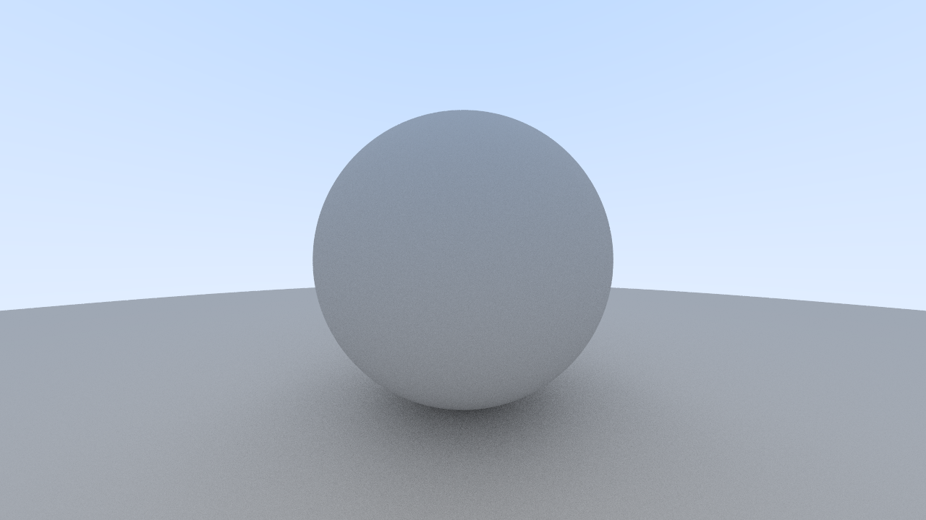
Imagem com correção do Gamma
Notes:
struct Ray {
vec3 origin, direction;
};
struct hit_record {
float t;
vec3 p, normal;
};
struct Sphere {
vec3 center;
float radius;
};
vec3 point_at_parameter(Ray r, float t) {
return(r.origin + t*r.direction);
}
vec3 set_face_normal(Ray r, vec3 outward_normal) {
bool front_face = dot(r.direction, outward_normal) < 0.0;
return front_face ? outward_normal :-outward_normal;
}
bool hit_sphere(Sphere s, Ray r, float t_min, float t_max, out hit_record rec){
vec3 oc = r.origin - s.center;
float a = dot(r.direction,r.direction);
float half_b = dot(oc, r.direction);
float c = dot(oc,oc) - s.radius*s.radius;
float discriminat = half_b*half_b - a*c;
if (discriminat < 0.0) return(false);
float sqrtd = sqrt(discriminat);
float root = (-half_b - sqrtd) / a;
if (root < t_min || t_max < root) {
root = (-half_b + sqrtd) / a;
if (root < t_min || t_max < root)
return false;
}
rec.t = root;
rec.p = point_at_parameter(r,rec.t);
vec3 outward_normal = (rec.p - s.center) / s.radius;
rec.normal = normalize(set_face_normal(r, outward_normal));
return(true);
}
Sphere world[] = Sphere[2](
Sphere(vec3(0.0, 0.0, -1.0), 0.5),
Sphere(vec3(0.0, -100.5, -1.0), 100.0)
);
bool hitable_list(Ray r, float t_min, float t_max, inout hit_record rec) {
hit_record temp_rec;
bool hit_anything = false;
float closest_so_far = t_max;
for(int i=0; i<world.length(); i++) {
if(hit_sphere(world[i], r, t_min, closest_so_far, temp_rec)) {
hit_anything = true;
closest_so_far = temp_rec.t;
rec = temp_rec;
}
}
return hit_anything;
}
vec3 frand;
vec3 rand = vec3(0.5, 0.5, 0.5);
vec2 rand2(){
vec3 rand = vec3(
mod(rand.y*(195.1*frand.z+371.2*frand.x+508.3*frand.y), 1.0),
mod(rand.x*(573.9*frand.z+736.4*frand.y+914.5*frand.x), 1.0),
rand.z
);
return fract(rand).xy-0.5;
}
vec3 random_in_unit_sphere(){
rand = vec3(
mod(rand.z*((57.1*frand.z)+(57.1*frand.x)+(759.7*frand.y))*3.83,2.0),
mod(rand.x*((41.1*frand.z)+(65.7*frand.x)+(621.9*frand.y))*1.57,2.0),
mod(rand.y*((33.1*frand.z)+(45.3*frand.x)+(557.2*frand.y))*2.34,2.0)
);
return(rand-vec3(1.0));
}
Ray get_ray(vec2 uv) {
float aspect = iResolution.x/iResolution.y;
vec3 lower_left_corner = vec3(-1.0*aspect,-1.0, -1.0);
vec3 horizontal = vec3(2.0*aspect, 0.0, 0.0);
vec3 vertical = vec3(0.0,2.0, 0.0);
Ray r = Ray(vec3(0,0,0), lower_left_corner+uv.x*horizontal+uv.y*vertical);
return r;
}
const int max_depth = 10;
vec3 color(Ray r){
hit_record rec;
vec3 col = vec3(1.0);
Ray raio = r;
for(int i=0; i < max_depth; i++){
if(hitable_list(raio, 0.0001, 100.0, rec)) {
vec3 target = rec.p + rec.normal + random_in_unit_sphere();
col *= 0.5;
raio = Ray(rec.p, target - rec.p);
} else {
vec3 unit_direction = normalize(r.direction);
float t = 0.5 * (unit_direction.y + 1.0);
col *= mix(vec3(1.0), vec3(0.5,0.7,1.0), t);
return col;
}
}
return col;
}
const float samples_per_pixel = 100.0;
void mainImage( out vec4 fragColor, in vec2 fragCoord ) {
vec2 uv = fragCoord/iResolution.xy;
vec3 col = vec3(0.0);
for(float s=0.0; s<samples_per_pixel; ++s) {
frand = vec3(fragCoord.xy, s);
vec2 delta;
delta = rand2() / iResolution.xy;
Ray r = get_ray(uv+delta);
col += color(r);
}
col /= samples_per_pixel;
float gamma = 2.0;
col = pow(col, vec3(1.0/gamma));
fragColor = vec4(col, 1.0);
}

Slide 51
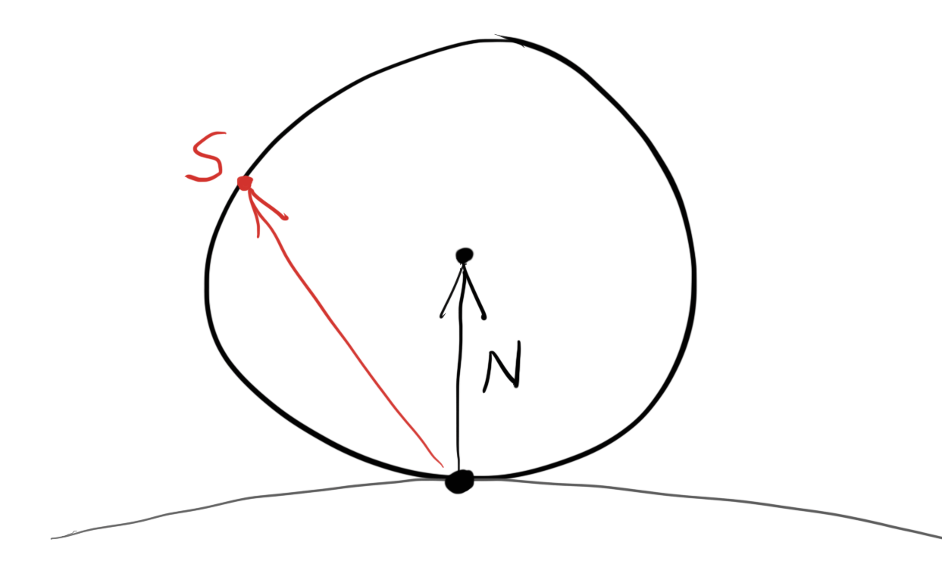
Reflexão Lambertiana
A distribuição atual de raios atual segue uma função cos³(ⲫ), sendo ⲫ o angulo da normal. Porém, a distribuição Lambertiana segue uma função de distribuição cos(ⲫ). Assim, os pontos a serem lançados estarão na superfície dessa esfera de referência.

Slide 52
Raios de forma uniforme
vec3 random_in_unit_sphere(){
rand = vec3(
mod(rand.z*((57.1*frand.z)+(57.1*frand.x)+(759.7*frand.y))*3.83,2.0),
mod(rand.x*((41.1*frand.z)+(65.7*frand.x)+(621.9*frand.y))*1.57,2.0),
mod(rand.y*((33.1*frand.z)+(45.3*frand.x)+(557.2*frand.y))*2.34,2.0)
);
return (rand-vec3(1.0));
}
vec3 random_unit_vector() {
return (normalize(random_in_unit_sphere()));
}

Slide 53
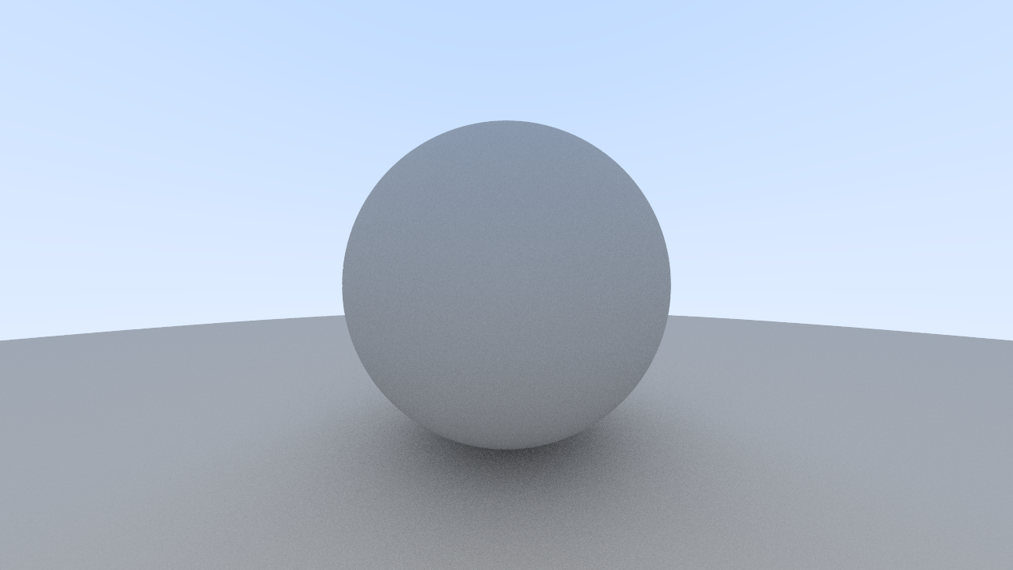
Resultado da Reflexão Lambertiana
Antes
Depois
As sombras são menos pronunciadas após a mudança
Ambas as esferas ficam mais claras na aparência após a mudança
Notes:
struct Ray {
vec3 origin, direction;
};
struct hit_record {
float t;
vec3 p, normal;
};
struct Sphere {
vec3 center;
float radius;
};
vec3 point_at_parameter(Ray r, float t) {
return(r.origin + t*r.direction);
}
vec3 set_face_normal(Ray r, vec3 outward_normal) {
bool front_face = dot(r.direction, outward_normal) < 0.0;
return front_face ? outward_normal :-outward_normal;
}
bool hit_sphere(Sphere s, Ray r, float t_min, float t_max, out hit_record rec){
vec3 oc = r.origin - s.center;
float a = dot(r.direction,r.direction);
float half_b = dot(oc, r.direction);
float c = dot(oc,oc) - s.radius*s.radius;
float discriminat = half_b*half_b - a*c;
if (discriminat < 0.0) return(false);
float sqrtd = sqrt(discriminat);
float root = (-half_b - sqrtd) / a;
if (root < t_min || t_max < root) {
root = (-half_b + sqrtd) / a;
if (root < t_min || t_max < root)
return false;
}
rec.t = root;
rec.p = point_at_parameter(r,rec.t);
vec3 outward_normal = (rec.p - s.center) / s.radius;
rec.normal = normalize(set_face_normal(r, outward_normal));
return(true);
}
Sphere world[] = Sphere[2](
Sphere(vec3(0.0, 0.0, -1.0), 0.5),
Sphere(vec3(0.0, -100.5, -1.0), 100.0)
);
bool hitable_list(Ray r, float t_min, float t_max, inout hit_record rec) {
hit_record temp_rec;
bool hit_anything = false;
float closest_so_far = t_max;
for(int i=0; i<world.length(); i++) {
if(hit_sphere(world[i], r, t_min, closest_so_far, temp_rec)) {
hit_anything = true;
closest_so_far = temp_rec.t;
rec = temp_rec;
}
}
return hit_anything;
}
vec3 frand;
vec3 rand = vec3(0.5, 0.5, 0.5);
vec2 rand2(){
vec3 rand = vec3(
mod(rand.y*(195.1*frand.z+371.2*frand.x+508.3*frand.y), 1.0),
mod(rand.x*(573.9*frand.z+736.4*frand.y+914.5*frand.x), 1.0),
rand.z
);
return fract(rand).xy-0.5;
}
vec3 random_in_unit_sphere(){
rand = vec3(
mod(rand.z*((57.1*frand.z)+(57.1*frand.x)+(759.7*frand.y))*3.83,2.0),
mod(rand.x*((41.1*frand.z)+(65.7*frand.x)+(621.9*frand.y))*1.57,2.0),
mod(rand.y*((33.1*frand.z)+(45.3*frand.x)+(557.2*frand.y))*2.34,2.0)
);
return (rand-vec3(1.0));
}
vec3 random_unit_vector() {
return (normalize(random_in_unit_sphere()));
}
Ray get_ray(vec2 uv) {
float aspect = iResolution.x/iResolution.y;
vec3 lower_left_corner = vec3(-1.0*aspect,-1.0, -1.0);
vec3 horizontal = vec3(2.0*aspect, 0.0, 0.0);
vec3 vertical = vec3(0.0,2.0, 0.0);
Ray r = Ray(vec3(0,0,0), lower_left_corner+uv.x*horizontal+uv.y*vertical);
return r;
}
const int max_depth = 10;
vec3 color(Ray r){
hit_record rec;
vec3 col = vec3(1.0);
Ray raio = r;
for(int i=0; i < max_depth; i++){
if(hitable_list(raio, 0.0001, 100.0, rec)) {
vec3 target = rec.p + rec.normal + random_unit_vector();
col *= 0.5;
raio = Ray(rec.p, target - rec.p);
} else {
vec3 unit_direction = normalize(r.direction);
float t = 0.5 * (unit_direction.y + 1.0);
col *= mix(vec3(1.0), vec3(0.5,0.7,1.0), t);
return col;
}
}
return col;
}
const float samples_per_pixel = 100.0;
void mainImage( out vec4 fragColor, in vec2 fragCoord ) {
vec2 uv = fragCoord/iResolution.xy;
vec3 col = vec3(0.0);
for(float s=0.0; s<samples_per_pixel; ++s) {
frand = vec3(fragCoord.xy, s);
vec2 delta;
delta = rand2() / iResolution.xy;
Ray r = get_ray(uv+delta);
col += color(r);
}
col /= samples_per_pixel;
float gamma = 2.0;
col = pow(col, vec3(1.0/gamma));
fragColor = vec4(col, 1.0);
}

Slide 54
Espalhamento por Hemisfera
A última proposta apresentada ainda não é a ideal, pois os raios devem se espalhar em todas as direções de forma uniforme.
A próxima proposta é lançar um raio de uma distância unitária do ponto de intersecção e só garantir que ele está no mesmo hemisfério da normal.

Slide 55
Raios de forma uniforme
vec3 random_in_unit_sphere(){
rand = vec3(
mod(rand.z*((57.1*frand.z)+(57.1*frand.x)+(759.7*frand.y))*3.83,2.0),
mod(rand.x*((41.1*frand.z)+(65.7*frand.x)+(621.9*frand.y))*1.57,2.0),
mod(rand.y*((33.1*frand.z)+(45.3*frand.x)+(557.2*frand.y))*2.34,2.0)
);
return (rand-vec3(1.0));
}
vec3 random_in_hemisphere(vec3 normal) {
vec3 in_unit_sphere = random_in_unit_sphere();
if (dot(in_unit_sphere, normal) > 0.0)
return in_unit_sphere;
else
return -in_unit_sphere;
}
...
if(hitable_list(raio, 0.0001, 100.0, rec)) {
vec3 target = rec.p + random_in_hemisphere(rec.normal);
col *= 0.5;
...

Slide 56
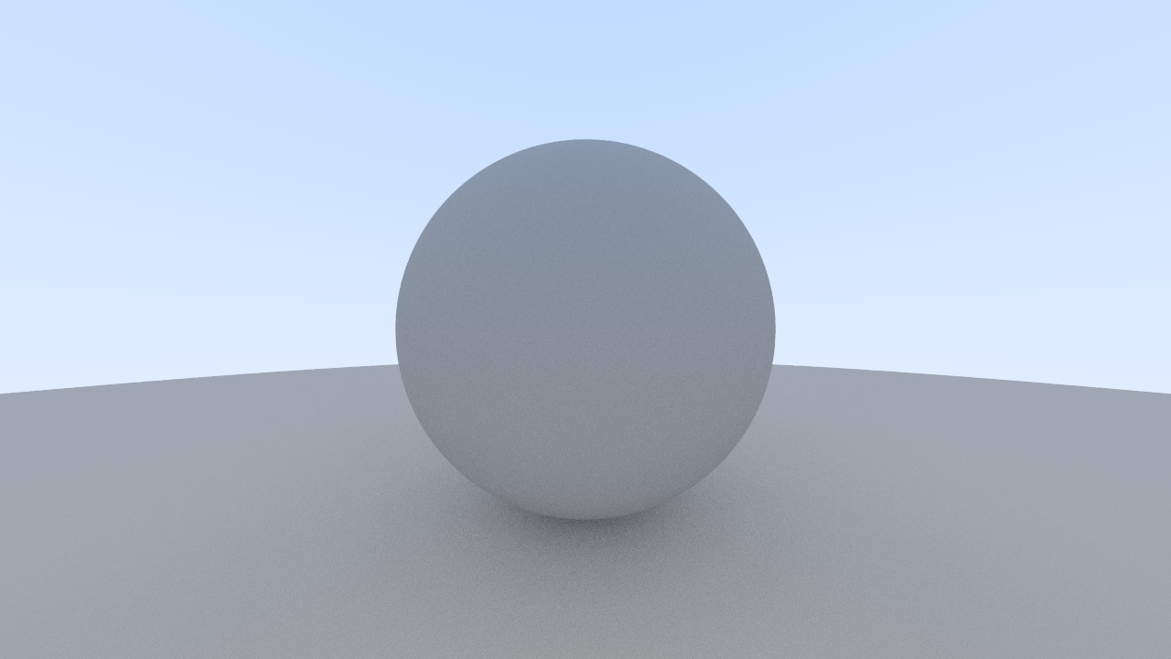
Resultado da Reflexão Lambertiana Hemisférica
Inicial
Intermediário
Final

Slide 57
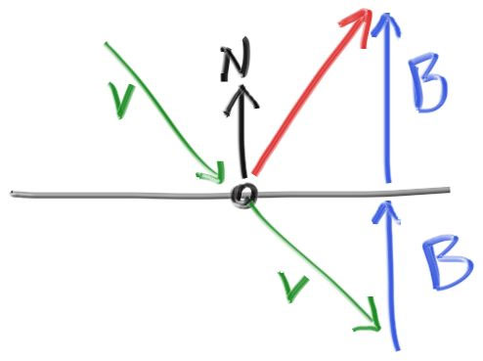
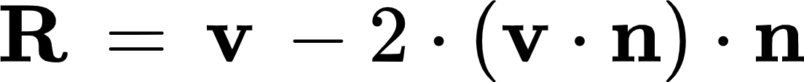
Reflexão em Materiais Espelhados
Para calcular o vetor de reflexão (vermelho) somaremos o vetor de entrada (v) por duas vezes B.
B tem a direção e sentido de N com um comprimento de |v·N|.
Em GLSL: reflect()

Slide 58
Materiais 1/4
#define lambertian 0
#define metal 1
struct Material {
vec3 albedo;
int type;
};
struct hit_record {
float t;
vec3 p, normal;
Material mat;
};
struct Sphere {
vec3 center;
float radius;
Material mat;
};

Slide 59
Materiais 2/4
bool hit_sphere(Sphere s, Ray r, float t_min, float t_max, out hit_record rec){
...
rec.t = root;
rec.p = point_at_parameter(r,rec.t);
vec3 outward_normal = (rec.p - s.center) / s.radius;
rec.normal = normalize(set_face_normal(r, outward_normal));
rec.mat = s.mat;
return(true);
}
bool near_zero(vec3 e) {
float s = 1e-8;
return (abs(e[0]) < s) && (abs(e[1]) < s) && (abs(e[2]) < s);
}

Slide 60
Materiais 3/4
bool scatter(Material mat, Ray r_in, hit_record rec, out vec3 attenuation, out Ray scattered){
vec3 scatter_direction = rec.normal + random_unit_vector();
if (near_zero(scatter_direction))
scatter_direction = rec.normal;
if(mat.type == 0) {
scattered = Ray(rec.p, scatter_direction);
attenuation = mat.albedo;
return true;
}
if(mat.type == 1) {
vec3 reflected = reflect(normalize(r_in.direction), rec.normal);
scattered = Ray(rec.p, reflected);
attenuation = mat.albedo;
return(dot(scattered.direction, rec.normal) > 0.0);
}
return false;
}

Slide 61
Materiais 4/4
const int max_depth = 10;
vec3 color(Ray r){
hit_record rec;
vec3 col = vec3(1.0);
Ray raio = r;
for(int i=0; i < max_depth; i++){
if(hitable_list(raio, 0.0001, 100.0, rec)) {
Ray scattered;
vec3 attenuation = vec3(0.0);
if (scatter(rec.mat, r, rec, attenuation, scattered))
raio = scattered;
else break;
col *= attenuation; } else {
vec3 unit_direction = normalize(r.direction);
float t = 0.5 * (unit_direction.y + 1.0);
col *= mix(vec3(1.0), vec3(0.5,0.7,1.0), t);
return col;
}
}
return col;
}

Slide 62
Nova Cena
Sphere world[] = Sphere[4](
Sphere(vec3( 0.0, -100.5, -1.0), 100.0, Material(vec3(0.8, 0.8, 0.0),0)),
Sphere(vec3( 0.0, 0.0, -1.0), 0.5, Material(vec3(0.7, 0.3, 0.3),0)),
Sphere(vec3(-1.0, 0.0, -1.0), 0.5, Material(vec3(0.8, 0.8, 0.8),1)),
Sphere(vec3( 1.0, 0.0, -1.0), 0.5, Material(vec3(0.8, 0.6, 0.2),1))
);

Slide 63
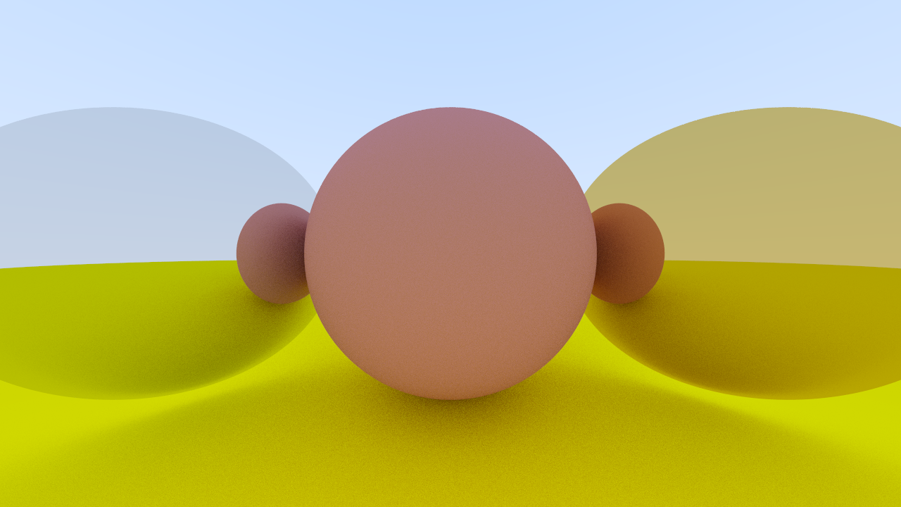
Resultado das esferas metálicas
https://www.shadertoy.com/view/DtV3Rc
Notes:
// Tipos de Materias implementados
#define lambertian 0
#define metal 1
// Definições de material dos objetos
struct Material {
vec3 albedo; // na prática a cor do objeto
int type; // tipo (lambertiam ou metal)
};
// Raio lançado diretamente ou refletido
struct Ray {
vec3 origin, direction;
};
// Estrutura para controle de colisões de raios
struct hit_record {
float t;
vec3 p, normal;
Material mat;
};
// Definições para esferas
struct Sphere {
vec3 center;
float radius;
Material mat;
};
// Rotinas para números aleatórios
vec3 frand;
vec3 rand = vec3(0.5, 0.5, 0.5);
vec2 rand2(){
vec3 rand = vec3(
mod(rand.y*(195.1*frand.z+371.2*frand.x+508.3*frand.y), 1.0),
mod(rand.x*(573.9*frand.z+736.4*frand.y+914.5*frand.x), 1.0),
rand.z
);
return fract(rand).xy-0.5;
}
vec3 random_in_unit_sphere(){
rand = vec3(
mod(rand.z*((57.1*frand.z)+(57.1*frand.x)+(759.7*frand.y))*3.83,2.0),
mod(rand.x*((41.1*frand.z)+(65.7*frand.x)+(621.9*frand.y))*1.57,2.0),
mod(rand.y*((33.1*frand.z)+(45.3*frand.x)+(557.2*frand.y))*2.34,2.0)
);
return (rand-vec3(1.0));
}
vec3 random_unit_vector() {
return (normalize(random_in_unit_sphere()));
}
vec3 random_in_hemisphere(vec3 normal) {
vec3 in_unit_sphere = random_in_unit_sphere();
if (dot(in_unit_sphere, normal) > 0.0) // In the same hemisphere as the normal
return in_unit_sphere;
else
return -in_unit_sphere;
}
// Verifica se um vetor ter todas suas coordenadas muito pequenas
bool near_zero(vec3 e) {
float s = 1e-8;
return (abs(e[0]) < s) && (abs(e[1]) < s) && (abs(e[2]) < s);
}
// Retornando o ponto em um t de raio
vec3 point_at_parameter(Ray r, float t) {
return(r.origin + t*r.direction);
}
// Verificando o lado da face correto
vec3 set_face_normal(Ray r, vec3 outward_normal) {
bool front_face = dot(r.direction, outward_normal) < 0.0;
return front_face ? outward_normal :-outward_normal;
}
// Cria o raio para o pixel da tela
Ray get_ray(vec2 uv) {
float aspect = iResolution.x/iResolution.y;
vec3 lower_left_corner = vec3(-1.0*aspect,-1.0, -1.0);
vec3 horizontal = vec3(2.0*aspect, 0.0, 0.0);
vec3 vertical = vec3(0.0,2.0, 0.0);
Ray r = Ray(vec3(0,0,0), lower_left_corner+uv.x*horizontal+uv.y*vertical);
return r;
}
// Verifica e atualiza dados no caso da intersecção de um raio
bool hit_sphere(Sphere s, Ray r, float t_min, float t_max, out hit_record rec){
vec3 oc = r.origin - s.center;
float a = dot(r.direction,r.direction);
float half_b = dot(oc, r.direction);
float c = dot(oc,oc) - s.radius*s.radius;
float discriminat = half_b*half_b - a*c;
if (discriminat < 0.0) return(false);
float sqrtd = sqrt(discriminat);
float root = (-half_b - sqrtd) / a;
if (root < t_min || t_max < root) {
root = (-half_b + sqrtd) / a;
if (root < t_min || t_max < root)
return false;
}
rec.t = root;
rec.p = point_at_parameter(r,rec.t);
vec3 outward_normal = (rec.p - s.center) / s.radius;
rec.normal = normalize(set_face_normal(r, outward_normal));
rec.mat = s.mat;
return(true);
}
// Cálculo para os raios refletidos de alguma forma
bool scatter(Material mat, Ray r_in, hit_record rec, out vec3 attenuation, out Ray scattered) {
vec3 scatter_direction = rec.normal + random_unit_vector();
if (near_zero(scatter_direction))
scatter_direction = rec.normal;
if(mat.type == 0) {
scattered = Ray(rec.p, scatter_direction);
attenuation = mat.albedo;
return true;
}
if(mat.type == 1) {
vec3 reflected = reflect(normalize(r_in.direction), rec.normal);
scattered = Ray(rec.p, reflected);
attenuation = mat.albedo;
return(dot(scattered.direction, rec.normal) > 0.0);
}
return false;
}
// ---------------------------------------------------------------------- //
// Definição da cena
Sphere world[] = Sphere[4](
Sphere(vec3( 0.0, -100.5, -1.0), 100.0, Material(vec3(0.8, 0.8, 0.0),0)),
Sphere(vec3( 0.0, 0.0, -1.0), 0.5, Material(vec3(0.7, 0.3, 0.3),0)),
Sphere(vec3(-1.0, 0.0, -1.0), 0.5, Material(vec3(0.8, 0.8, 0.8),1)),
Sphere(vec3( 1.0, 0.0, -1.0), 0.5, Material(vec3(0.8, 0.6, 0.2),1))
);
// ---------------------------------------------------------------------- //
// Trata lista de todos os objetos da cena
bool hitable_list(Ray r, float t_min, float t_max, inout hit_record rec) {
hit_record temp_rec;
bool hit_anything = false;
float closest_so_far = t_max;
for(int i=0; i<world.length(); i++) {
if(hit_sphere(world[i], r, t_min, closest_so_far, temp_rec)) {
hit_anything = true;
closest_so_far = temp_rec.t;
rec = temp_rec;
}
}
return hit_anything;
}
// Rotina que calcula a cor final do pixel
const int max_depth = 10;
vec3 color(Ray r){
hit_record rec;
vec3 col = vec3(1.0);
Ray raio = r;
for(int i=0; i < max_depth; i++){
if(hitable_list(raio, 0.0001, 100.0, rec)) {
Ray scattered;
vec3 attenuation = vec3(0.0);
if (scatter(rec.mat, r, rec, attenuation, scattered))
raio = scattered;
else break;
col *= attenuation;
} else {
vec3 unit_direction = normalize(r.direction);
float t = 0.5 * (unit_direction.y + 1.0);
col *= mix(vec3(1.0), vec3(0.5,0.7,1.0), t);
return col;
}
}
return col;
}
const float samples_per_pixel = 100.0;
void mainImage( out vec4 fragColor, in vec2 fragCoord ) {
vec2 uv = fragCoord/iResolution.xy;
vec3 col = vec3(0.0);
for(float s=0.0; s<samples_per_pixel; ++s) {
frand = vec3(fragCoord.xy, s);
vec2 delta;
delta = rand2() / iResolution.xy;
Ray r = get_ray(uv+delta);
col += color(r);
}
col /= samples_per_pixel;
float gamma = 2.0;
col = pow(col, vec3(1.0/gamma));
fragColor = vec4(col, 1.0);
}

Slide 64
Estratégias Avançadas de Ray Tracing
Os seguintes a frente são estratégias adicionais para implementar em um Ray Tracing.
Fica de lição de casa implementar as estratégias em GLSL.

Slide 65
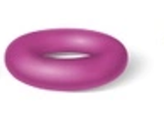
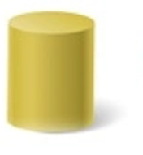
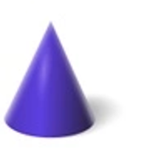

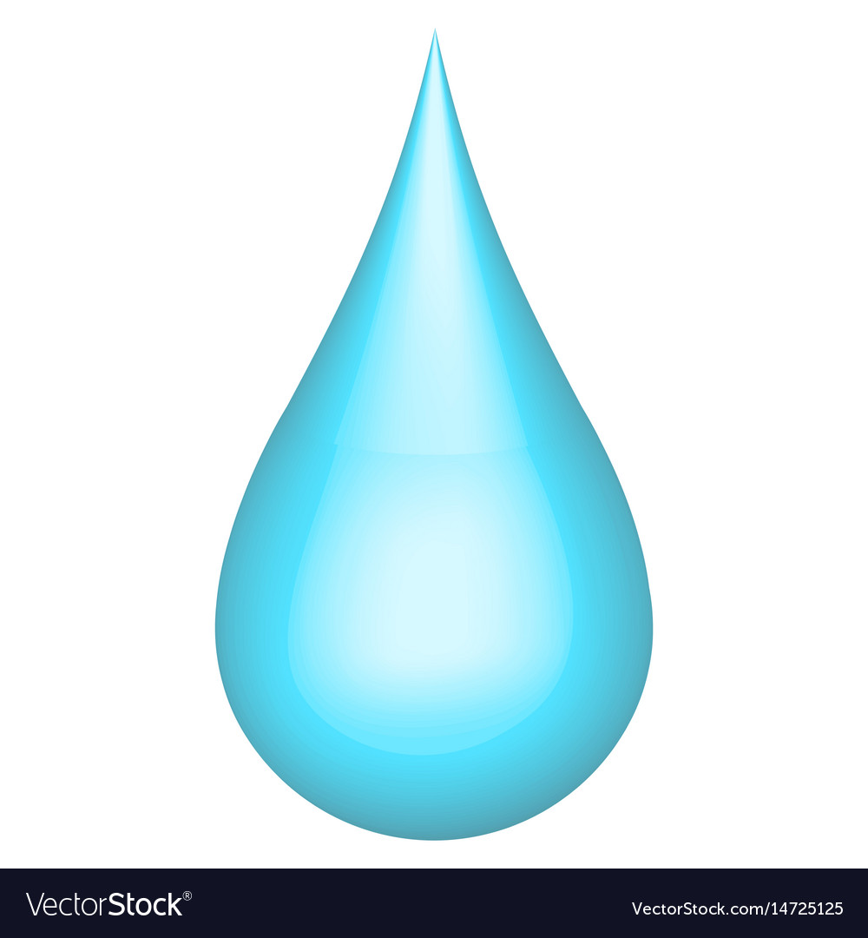
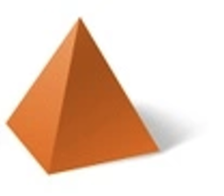
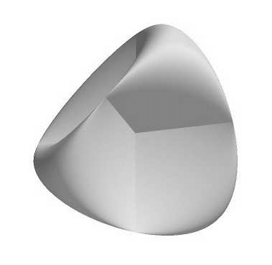
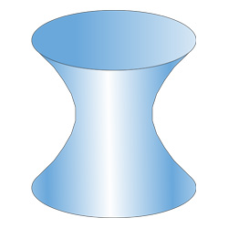


Projeto 2.3
Vocês deverão implementar uma nova geometria para o Ray Tracer atual. Cada um terá a sua geometria.
Torus
Cilindro
Cone
Anel
Gota
Pirâmide
Taça
Parabolóide
Steiner
Hiperbolóide
Notes:
Taça de Vinho:
https://en.wikipedia.org/wiki/Implicit_surface
Gota:
http://paulbourke.net/geometry/teardrop/

Slide 66

Outras Geometrias
A espiral e o coração são mais difíceis que a média. Alternativas:
Coração
(difícil)

Slide 67

Reflexão Fuzzy
Podemos colocar colocar alguma aleatoriedade na reflexão, deslocando o destino do raio pelo deslocamento unitário radial.

Slide 68

Resultado com material Fuzzy

Slide 69
Materiais Dielétricos
Materiais transparentes como água, vidro e diamantes são dielétricos.
Quando um raio de luz os atinge, ele se divide em um raio refletido e um raio refratado (transmitido).
Vamos lidar com isso escolhendo aleatoriamente entre reflexão ou refração, e apenas gerando um raio de espalhamento por interação.

Slide 70

Refração
Teste do autor do livro texto.
Quais são os problemas?

Slide 71


Lei de Snell-Descartes
A refração é descrita por:

Slide 72



Determinando o raio refratado
O raio de entrada (R) vai ser refratado em um raio (R').
Para efetuar os cálculos vamos dividir o raio refratado nos componentes perpendicular e paralelos a normal.
A solução para o R perpendicular e paralelo é:

Slide 73



Determinando o raio refratado
Para calcular o valor do cosseno de 𝞱 podemos usar o produto escalar dos vetores. Ou seja:
Restringindo a e b a vetores unitários:
Dessa forma a componente perpendicular do raio refratado fica:

Slide 74

Resultado das Esferas de Vidro

Slide 75


Reflexão Total / Total Internal Reflection
Uma situação curiosa pode acontecer quando o raio de luz sai de um meio de maior índice de refração para um índice menor.
Lembrando que podemos calcular o ângulo do raio refratado:
Suponha agora o raio indo do vidro (n=1.5) para o ar (n = 1.0):
Você vê algum problema?

Slide 76

Reflexão Total Interna / Total Internal Reflection
O valor de seno 𝞱 não pode ser maior que 1, e conforme a incidência o ângulo a fórmula pode ficar sem solução.
Ou seja, se a razão dos índices de refração vezes o seno 𝞱 for maior que 1, o que acontece na verdade é uma reflexão.

Slide 77



senos e cossenos
Precisamos achar a razão dos índices de refração vezes o seno 𝞱
Para isso vamos fazer algumas contas. Os índices de refração são dados, e o cosseno 𝞱 pode ser calculado pelo produto escalar.
E o cosseno temos como:

Slide 78

Resultado com novos materiais

Slide 79


Aproximação de Schlick
Permite calcular o coeficiente de reflexão:

Slide 80

Resultado das reflexões atualizadas

Slide 81


Posicionando uma câmera
Vamos preparar uma câmera que possamos definir o ângulo de abertura vertical (vfov) e a razão de aspecto.

Slide 82

Resultado da nova câmera

Slide 83

Posicionando e orientando a câmara
Você vai precisar definir a posição do ponto de vista, o ponto que está olhando (onde na prática interessa a direção) e uma possível rotação neste eixo.

Slide 84

Base ortonormal da câmera
Uma forma de controlar a orientação da câmera é com um vetor apontando para cima (view up). Depois fazer os ajustes para se obter uma base ortonormal.
vup, v e w estão no mesmo plano.

Slide 85

Resultado da nova nova câmera

Slide 86

Fazendo um zoom

Slide 87

Desfocando - Blur
Simula um efeito de profundidade de campo (depth of field)
Podemos criar o efeito por um conjunto sensor, lente e abertura.

Slide 88

Desfocando - Blur
O truque a ser usado é lançar os raios como se fosse da lente.

Slide 89

Resultado com desfocagem

Slide 90
Resultado da cena final

Slide 91
Próximos Passos
Lights — You can do this explicitly, by sending shadow rays to lights, or it can be done implicitly by making some objects emit light, biasing scattered rays toward them, and then downweighting those rays to cancel out the bias. Both work. I am in the minority in favoring the latter approach.
Triangles — Most cool models are in triangle form. The model I/O is the worst and almost everybody tries to get somebody else’s code to do this.
Surface Textures — This lets you paste images on like wall paper. Pretty easy and a good thing to do.
Solid textures — Ken Perlin has his code online. Andrew Kensler has some very cool info at his blog.
Volumes and Media — Cool stuff and will challenge your software architecture. I favor making volumes have the hittable interface and probabilistically have intersections based on density. Your rendering code doesn’t even have to know it has volumes with that method.
Parallelism — Run N copies of your code on N cores with different random seeds. Average the N runs. This averaging can also be done hierarchically where N/2 pairs can be averaged to get N/4 images, and pairs of those can be averaged. That method of parallelism should extend well into the thousands of cores with very little coding.

Slide 92

Motion Blur Resultado

Slide 93

Bounding Volume Hierarchies

Slide 94

Axis-Aligned Bounding Boxes (AABBs)
two intervals overlapping makes a 2D AABB (a rectangle):

Slide 95

Interseção Ray-slab

Slide 96


Intersecção

Slide 97

the t-intervals need to overlap

Slide 98

Intersecção
Temos de ter cuidado com bx = 0. Porém se isso acontece, ambos os Txs serão infinito.

Slide 99


Coordenadas de texturas para esferas

Slide 100




Coordenadas de texturas para esferas

Slide 101

Resultado

Slide 102

Resultado

Slide 103
Computação Gráfica
Luciano Soares
<lpsoares@insper.edu.br>

